Slide 1
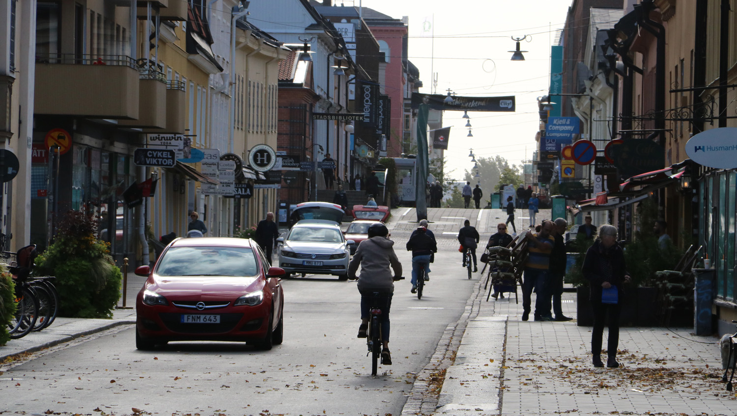

Pysäköinnin kehittäminen Vantaalla
Liitteet
13.3.2023

Slide 2
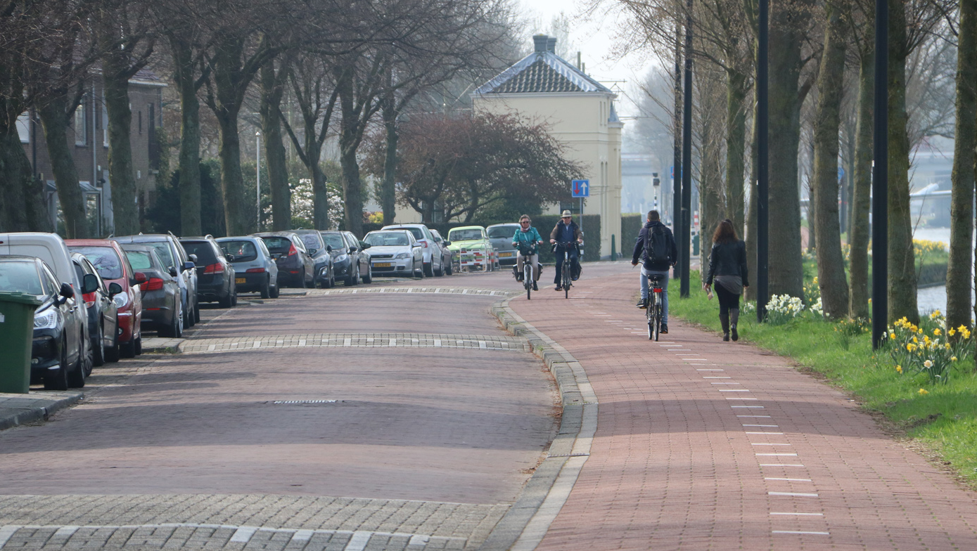
Liiteaineisto: Pysäköinnin maksullisuus
1

Slide 3
Pysäköinnin maksullisuus
Maksulliselle pysäköinnille asetetut tavoitteet ja arvio niiden toteutumisesta
Pysäköinnin maksullisuus -selvityksessä vuodelta 2016 maksulliselle pysäköinnille asetettiin tavoitteita niin liikennejärjestelmän, käyttäjän kuin kaupunginkin näkökulmasta.
Liikennejärjestelmätasolla tavoitellaan pysäköinti-kapasiteetin tehokasta käyttöä. Maksullinen pysäköinti palvelee etenkin lyhytaikaista asiointia. Tavoitteena on kohdentaa pysäköinnin kustannukset käyttäjille sekä edistää kestävien kulkumuotojen käyttöä. Kokemukset osoittavat, että pysäköinti-paikkojen kierto on nopeaa, kun 80–95 % pysäköinneistä on alle tunnin mittaisia. Maksullisten pysäköintipaikkojen käyttöasteet ovat paikoittain alhaiset. Tällöin vapaa pysäköintipaikka löytyy helposti, mutta kapasiteetti ei ole kovinkaan tehokkaassa käytössä. Toisaalta tulevaisuuden maankäytön kehittämishankkeet Tikkurilassa tulee vähentämään paikkamäärää nykyisestä. Tämä ei näyttäisi muodostuvan ongelmaksi, kun vapaata kapasiteettiä on reilusti sekä kaupungin hallinnoimilla maksullisilla paikoilla että
maksullisuusalueella sijaitsevissa yksityisissä pysäköintilaitoksissa. Pysäköinnin maksullisuus kohdentaa pysäköinnin kustannukset paremmin käyttäjille, mutta käytännössä ensimmäinen ilmainen tunti mahdollistaa pysäköinnin maksutta suurimmalle osalle ja vain noin 5–20 % pysäköijistä todella maksaa pysäköinnistä. Kaupungin hallinnoima maksullinen pysäköinti on Tikkurilassa edullisempaa kuin pysäköinti yksityisissä laitoksissa. Nykymallin mukaisen maksullisuuden vaikutus kestävien kulkumuotojen käyttöön on myös vähäinen.
Käyttäjien kannalta tavoitellaan maksamisen helppoutta ja selkeyttä, hinnoitteluperiaatteiden selkeyttä ja oikeudenmukaisuutta sekä tuttuja muualla käytössä olevia maksusovelluksia. Näiden tavoitteiden voidaan arvioida toteutuneen hyvin. Toki ilmainen ensimmäinen tunti ja kaksi eri tuntihintaa tekevät periaatteisiin vaihtelevuutta, mutta lähtökohtaisesti periaatteet ovat selkeät. Vantaalla on käytössä samat maksusovellukset kuin muissakin kaupungeissa.
Kaupungin kannalta tavoitteena on ollut käytössä olevaan tekniikkaan perustuva edullinen ja luotettava järjestelmä. Lisäksi valvonta on oltava tehokkaasti
järjestettävissä. Tavoitteena on myös, että järjestelmä tukee kaupungin liikennepoliittisia tavoitteita. Käytössä oleva järjestelmä perustuu olemassa olevaan tekniikkaan ja on luotettava. Järjestelmä on kaupungille edullinen. Pysäköintiautomaateista aiheutuu kustannuksia eikä yksittäisistä automaateista saatavat tulot aina kata sen vuokrakustannuksia. Kokonaisuudessa automaateista saatavat tulot kattavat pääosin niiden vuokrakustannukset. Ensimmäinen ilmainen pysäköintitunti vähentää kadunvarsipysäköinnin automaattien käyttöä maksutapana, kun alle tunnin kestävän pysäköinnin voi hoitaa pysäköintikiekolla. Mikäli ilmaista pysäköintiaikaa lyhennettäisiin tai siitä luovuttaisiin kokonaan automaattien käyttö tulisi todennäköisesti lisääntymään tiettyjen käyttäjäryhmien keskuudessa. Järjestelmä mahdollistaa tehokkaan valvonnan, kun pysäköintimaksun suorittaneiden rekisterikilpitunnus on pysäköinninvalvonnan tiedossa joko automaatin tai mobiilisovelluksen kautta.
Kokemukset maksullisesta pysäköinnistä ovat olleet erittäin hyviä. Vaikka aihe herätti paljon keskustelua ennen maksulliseen pysäköintiin siirtymistä, palautteiden määrä siirtymisen jälkeen on ollut vähäistä.

Slide 4
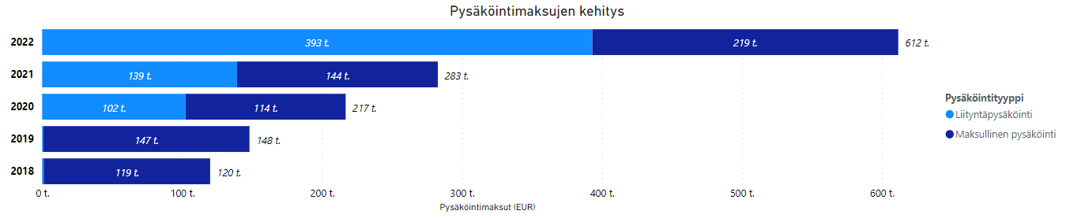
Pysäköinnin maksullisuus
Pysäköintimaksut
Vuodesta 2022 alkaen pysäköintimaksuja on Vantaalla suoritettu kuukausittain keskimäärin noin 50 000 euroa (ennen vuotta 2022 n. 11 000 euroa). Pysäköintimaksujen määrä on tyypillisesti alhaisin heinäkuussa ja korkein syyskuussa. Vuonna 2020 pysäköintimaksuja suoritettiin eniten helmikuussa ja vuonna 2021 lokakuussa. Vuonna 2020 pysäköintimaksuja kertyi yhteensä noin 220 000 euroa ja vuonna 2021 yhteensä noin 280 000 euroa. Pysäköintiautomaattien ylläpitokulut ovat 347 €/kk/laite eli kesästä 2022 alkaen yhteensä n. 96 000 € vuodessa.
Liityntäpysäköinnistä suoritettujen pysäköinti-maksujen määrä on noussut voimakkaasti viime vuosina, kun maksullisuutta on otettu käyttöön uusilla liityntäpysäköintialueilla. Vuonna 2022 Vantaan pysäköintimaksuista noin 65 % muodostui liityntäpysäköintialueiden maksuista.
Kadunvarsipysäköinnissä pysäköintimaksuista 19 % suoritettiin automaattiin vuonna 2018. Maksutavan osuus on vähentynyt runsaasti vuosina 2019 - 2022. Kadunvarsipysäköinnin maksu suoritettiin vuonna 2022 mobiilisti 93 % tapahtumista.
Liityntäpysäköinnissä maksu on suoritettu automaattiin vuosina 2020 – 2022 keskimäärin 90 % kerroista. Liityntäpysäköinnissä automaatin käyttö on teknisesti välttämätöntä edullisemman pysäköintihinnan saavuttamiseksi.
Maksullinen kadunvarsipysäköinti
Keskimääräinen pysäköintiaika maksullisen kadunvarsipysäköinnin paikoilla on 2 tuntia ja keskimääräinen pysäköintimaksu on 1 €. 49 % mobiilisovelluksella maksetuista pysäköinneistä kesti 60 min tai alle ja n. 80-90 % käyttää pysäköinti-kiekkoa.
Kadunvarsipysäköinnissä ja liityntäpysäköinnistä maksetut maksut vuosittain. Lähde: Vantaan kaupungin pysäköintidata.

Slide 5
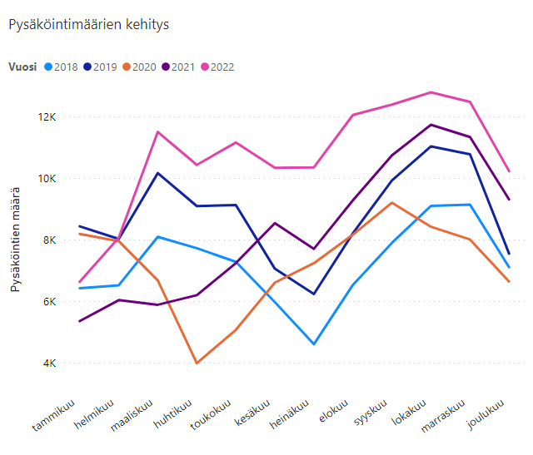
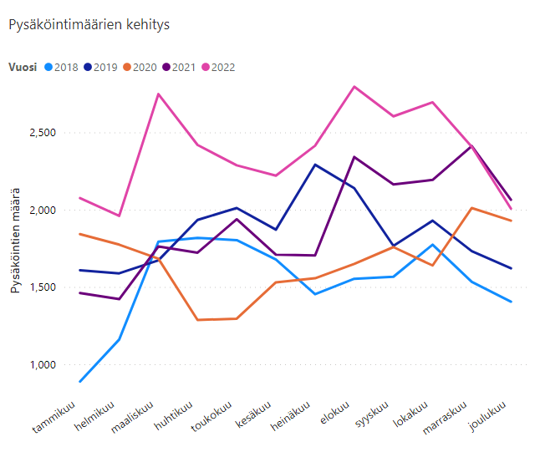
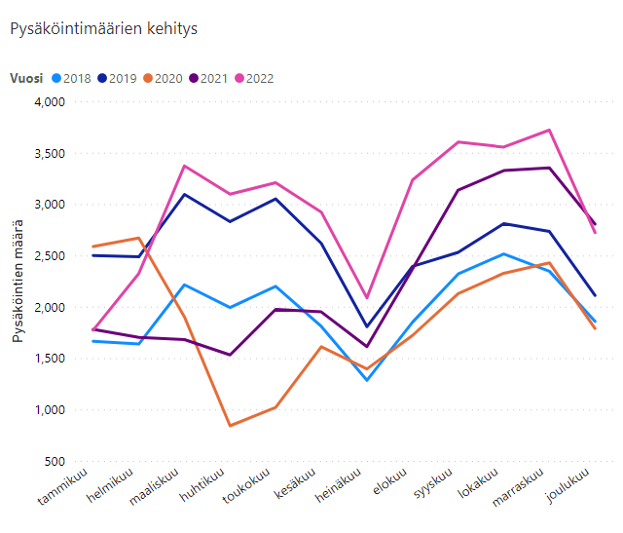
Pysäköinnin maksullisuus
Tikkurilassa
Pysäköintimäärät ovat kasvaneet vuosittain, mutta koronapandemia vaikutti erityisesti keväällä 2020 pysäköintimääriin Vantaan maksullisilla kadunvarsi-paikoilla. Elokuussa 2021 maksullisten pysäköinti-paikkojen lukumäärä kasvoi 845:stä 1312:een, kun maksullisuusalueet laajenivat, mikä on myös vaikuttanut pysäköintimääriin.
Vuoteen 2022 mennessä Myyrmäen pysäköintipaikkamäärä väheni 90:llä ja Tikkurilan kasvoi yli 500:lla. Kivistön 87:llä pysäköintipaikalla on vuonna 2022 2,5 kertaa enemmän pysäköintejä kuin Tikkurilassa ja Myyrmäessä.
Tikkurilassa tapahtuu 2/3 maksullisen kadunvarsipysäköinnin pysäköintitapahtumista. Vuonna 2019 Tikkurilassa oli 54 % pysäköintipaikoista ja vuonna 2022 maksullisuusalueiden laajenemisen jälkeen 75 %.
Vuonna 2019 Kivistön pysäköintipaikat olivat 1,5 kertaa kovemmalla käytöllä kuin Tikkurilassa. Myyrmäessä pysäköintejä pysäköintipaikkaa kohden oli vähemmän kuin puolet siitä, mitä Tikkurilassa.
Myyrmäessä ja Tikkurilassa pysäköintien määrä on selvästi alhaisin heinäkuussa ja tammikuussa.
Kivistössä pysäköintimäärissä ei näy samanlaista pudotusta heinäkuun lomakauden kohdalla. Tikkurilassa ja Myyrmäessä onkin paljon runsaammin työpaikkoja ja palveluita kuin Kivistössä. Kivistön vähäiset kadunvarsipysäköintipaikat palvelevat kivijalkaliikkeitä.
Pysäköintien määrät kadunvarsilla vuosittain. Lähde: Vantaan kaupungin pysäköintidata.
Kivistössä
Myyrmäessä

Slide 6
Pysäköinnin maksullisuus
Pysäköinnin maksullisuus muissa kaupungeissa
Espoossa on otettu käyttöön kadunvarsipysäköinnin maksullisuus Leppävaarassa ja Tapiolassa 2021. Helsingissä hyväksyttiin uusi pysäköintipolitiikka syksyllä 2022.
Helsingissä on jo pitkään ollut käytössä asukaspysäköinti, josta on otettu mallia myös Vantaan aluepysäköintiin. Asukaspysäköinnin hinnat nousevat vuonna 2023 asteittain ja pysäköinnin hinnoittelu muuttuu markkinaehtoisemmaksi. Helsingissä on myös käytössä pysäköintimaksujen alennus vähäpäästöisille autoille.
Vähäpäästöisten ajoneuvojen pysäköintimaksujen alennusten tarkastelu Vantaan osalta
Työn aikana esiin nousi myös vähäpäästöisten ajoneuvojen pysäköintimaksujen alennukset. Esillä oli ehdotus, jossa vähäpäästöisten ajoneuvojen olisi mahdollista saada 50 % vähennys pysäköintimaksuun mikäli ilmainen pysäköintiaika lyhenisi tai poistuisi.
Vähäpäästöisten autojen pysäköintimaksujen mahdollinen alennus liittyy kiinteästi kaupungin maksulliseen pysäköintijärjestelmään. Tavoitteelli-sesti vähäpäästöisten autojen alennuksen pitäisi ohjata liikkumiskäyttäytymisen muutokseen, jotta se tukisi kaupungin hiilineutraaliustavoitteiden saavuttamista vuonna 2030. Kaupungin elinvoima- ja vetovoimaohjelman tavoitteiden toteutumisen kannalta alennuksen ei tulisi heikentää kaupunki- keskustojen kadunvarsipaikkojen saatavuutta ja nopeaa kiertoa.
Kadunvarsille pysäköinti on Vantaalla hyvin edullista. Mikäli maksullisen kadunvarsipysäköinnin hintataso säilyy jatkossakin ennallaan eli hyvin edullisena, ei vähäpäästöisillä autoille myönnettävä pysäköinti-maksujen alennus käytännössä kannusta hankkimaan vähäpäästöistä ajoneuvoa. Toisaalta kaupunki joutuisi vastaavasti kiristämään katukohtaisia pysäköinnin aikarajoituksia, jotta estettäisiin vähäpäästöisten autojen turhan pitkäaikainen säilytys kadunvarsilla. Varsin rajallisten kadunvarsi-pysäköintipaikkojen tehokas kierto keskusta-alueilla hyödyttää erityisesti pienyrityksiä ja vastaa alkuperäisiä maksullisen pysäköinnin tavoitteita.
Helsingissä, jossa on vähäpäästöisten ajoneuvojen pysäköintimaksun alennus on käytössä, pysäköinti-maksujen taso on huomattavasti korkeampi kuin Vantaalla, jolloin alennuskin on vastaavasti tuntuvampi. Vantaalla ei toistaiseksi ole käytössä asukas- ja yrityspysäköintitunnuksia, joten ensisijaisesti alennus kohdistuisi vain lyhytaikaiseen pysäköintiin.
Vähäpäästöisille ajoneuvoille ei esitetä alennuksia edellä perustellun mukaisesti.

Slide 7
Vantaan aluepysäköinti
Kokemukset Vantaan aluepysäköinnistä ovat olleet hyviä ja pysäköintipaikat ovat olleet kovalla käytöllä. Erityisesti Kivistön keskustan lähimmät pysäköinti-alueet Topaasikuja, Kivistön puistokatu, Ruusukvartsinkatu ja Timanttikuja, jotka kattavat n. 200 pysäköintipaikkaa, ovat olleet laskentojen mukaan täynnä iltaisin ja viikonloppuisin.
Vuoden 2022 loppuun mennessä tuloja on kertynyt 253 000 €. Tuloista 76 % on kertynyt kuukausi-hintaisesta pysäköinnistä ja 24 % vuorokausi-hintaisesta pysäköinnistä. Viereisessä kuvassa näkyy aluepysäköinnin maksut kuukausittain.
Tyytyväisyyttä aluepysäköintiin selvitettiin käyttäjille suunnatussa kyselyssä keväällä 2022. Kyselyyn saatiin 90 vastausta. Tyytyväisyys vaihteli selvästi pysäköintialueittain ja siihen vaikuttivat vastaajan aiemmat pysäköintimahdollisuudet ja -tottumukset.
Selvästi suurin osa kyselyyn vastanneista (66 %) käytti aluepysäköintiä, koska asui alueella. Seuraavaksi suurin ryhmä vieraili tuttavan tai sukulaisen luona. Merkittävin syy (62 %) käyttää juuri kyseisiä pysäköintipaikkoja oli se, että muuta sopivaa
pysäköintipaikkaa ei ollut saatavilla. Avovastauksista kävi ilmi, että aluepysäköinnin hintoja pidettiin liian kalliina. Kuitenkin vain 13 % ilmoitti pysäköinnin syyksi sen, että muualla pysäköinti on liian kallista.
Aluepysäköinnistä maksetut pysäköintimaksut kuukausittain.
Lähde: Vantaan kaupungin pysäköintidata.
Aluepysäköinnin alue | Paikkamäärä
1 Keimolanmäentie | 47
2 Topaasikuja | 61
3 Kivistön puistokatu | 50
4 Ruusukvartsinkatu 21 | 63
5 Timanttikuja | 40
6 Lumikvartsinkatu | 150
7 Kaskelan bussivarikko | 60
YHT | 471

Slide 8
Liiteaineisto: Autojen liityntäpysäköinti
2

Slide 9
Autojen liityntäpysäköinnin käyttöasteet
Ensimmäisen vaiheen asemat:
Tikkurila, Myyrmäki, Rekola, Leinelä
Muut B-vyöhykkeen asemat:
Louhela, Martinlaakso, Vantaankoski
Muut C-vyöhykkeen asemat:
Hiekkaharju, Koivukylä, Korso,
Vehkala, Kivistö
Ensimmäisessä vaiheessa vuoden 2020 alussa matkalippuvaatimus asetettiin Tikkurilan, Myyrmäen, Rekolan ja Leinelän liityntäpysäköintialueille. Ennen matkalippuvaatimusta ja koronapandemiaa liityntäpysä-köintialueet olivat aina täynnä. Muutokset tiputtivat käyttöasteita selvästi. Vuoden 2021 kesästä alkaen Tikkurilassa ja Myyrmäessä on vaadittu matkalipun lisäksi yhden euron kertamaksu.
Louhelan, Martinlaakson ja Vantaankosken liityntäpysä-köintialueilla on vaadittu matkalippu sekä yhden euron kertamaksu vuoden 2022 alusta alkaen. Louhelassa ja Vantaankoskella liityntäpysäköintialueet ovat olleet ennen koronapandemiaa täynnä. Koronapandemia tiputti käyttöasteita vuosina 2020-2021, mutta Louhelaan selkeimmän tiputuksen toi liityntäpysäköinnin matkalippu-vaatimus ja maksullisuus vuonna 2022.
C-vyöhykkeen liityntäpysäköintialueilla vaaditaan matkalippu mutta ei lisämaksuja. Pääradan asemille Hiekkaharjuun, Koivukylään ja Korsoon sekä Kehäradan asemille Vehkalaan ja Kivistöön matkalippuvaatimus tuli vuoden 2022 keväällä. Näillä liityntäpysäköintialueilla käyttöasteet olivat jo ennen vuotta 2020 muita alueita matalammalla.
Pysäköintipaikkamäärät ja käyttöasteet 2022
Pysäköintipaikkamäärät ja käyttöasteet 2022
Pysäköintipaikkamäärät ja käyttöasteet 2022
Tikkurila | 405 (54 %) | Rekola | 100 (13 %)
Myyrmäki | 60 (30 %) | Leinelä | 138 (38 %)
Martinlaakso | 152 (8 %) | Vantaankoski | 201 (47 %)
Louhela | 30 (30 %)
Hiekkaharju | 60 (20 %) | Vehkala | 501 (9 %)
Koivukylä | 159 (24 %) | Kivistö | 453 (28 %)
Korso | 56 (34 %)
Lähde: Pysäköityjen autojen vuosittaiset laskennat raideliikenteen asemien liityntäpysäköintialueilla (Vantaan kaupunki, 2022)

Slide 10
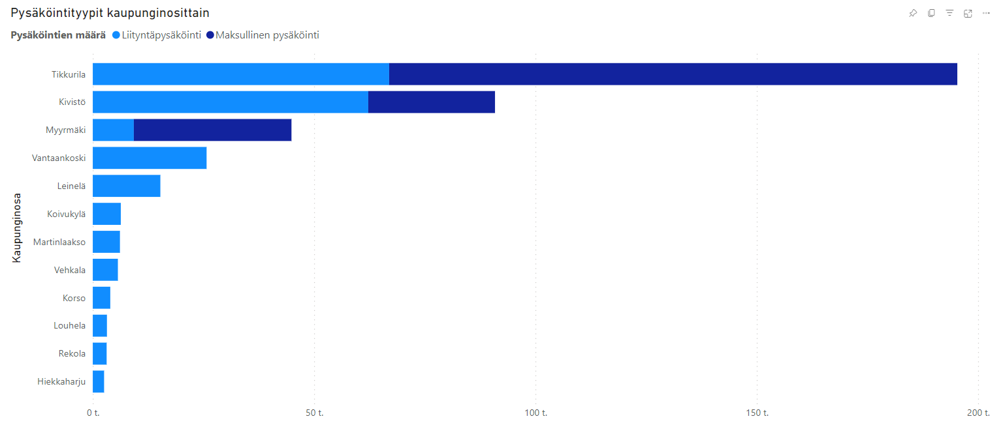
Liityntäpysäköinnin maksullisuus
Tikkurilassa ja Kivistössä liityntäpysäköintitapahtumia oli vuonna 2022 selvästi eniten. Kolmanneksi suosituin liityntäpysäköintialue on Vantaankoski ja neljäntenä Leinelä. Tikkurilassa ja Vantaankoskella liityntäpysäköinti on kalliimpaa, ja Kivistössä ja Leinelässä edullisempaa. Liityntäpysäköinnin hinta ei siis suoraan vaikuta liityntäpysäköintialueiden suosioon.
Kivistön itäinen pysäköintialue on kovimmalla käytöllä paikkamääriin nähden, ja matkalippu-vaatimuksesta huolimatta käyttöaste on ollut toisinaan yli 100 %. Kivistön läntinen liityntäpysäköintialue vuorostaan on melko vähällä käytöllä, joten kokonaisuudessa Kivistön liityntäpysäköintialueilla kapasiteettia on riittävästi.
Sunnuntaisin liityntäpysäköintialueet ovat vähimmällä käytöllä, käyttöaste tippuu keskimäärin kolmannekseen siitä, mitä se on arkipäivänä. Tämä vaihtelee asemittain. Suurin ero sunnuntaina ja arkipäivän käyttöasteessa on Tikkurilassa ja Vantaankoskella, jotka ovat selvästi työmatkalaisten suosiossa. Pienin suhteellinen ero löytyy Kivistön liityntäpysäköinnistä. Lauantaisin käyttöaste on sunnuntain ja arkipäivän välissä.
Tikkurilassa liityntäpysäköintiin elokuussa 2021 tullut lisämaksu ei juurikaan vaikuttanut pysäköintimääriin.
Myyrmäessä pysäköintimäärät vuorostaan tippuivat kolmanneksen vuodesta 2021 vuoteen 2022. Leinelässä ja Rekolassa pysäköintimäärät hieman kasvoivat.
Yli 16 tunnin pysäköintejä on vain vähän, vuonna 2022 yhteensä 2536 kpl. Kivistössä näitä on eniten, 2,7 % kaikista liityntäpysäköinneistä. Seuraavaksi eniten Tikkurilassa.
Kivistössä ja Tikkurilassa on myös eniten niitä, joilla ei ole HSL:n tai VR:n lippua, vaan käyttäjät pysäköivät kertamaksua vastaan. Näillä liityntäpysäköintialueilla maksetaan myös eniten mobiilisovelluksilla. Mobiilisovelluksella maksettaessa voi ainoastaan maksaa 5 €:n kertamaksun, sillä matkalipun näyttäminen ei ole mahdollista. Suhteessa vähiten mobiilisovelluksen käyttöä on Koivukylässä ja Leinelässä.
Pysäköintien määrät eri kaupunginosissa.
Lähde: Vantaan kaupungin pysäköintidata.

Slide 11
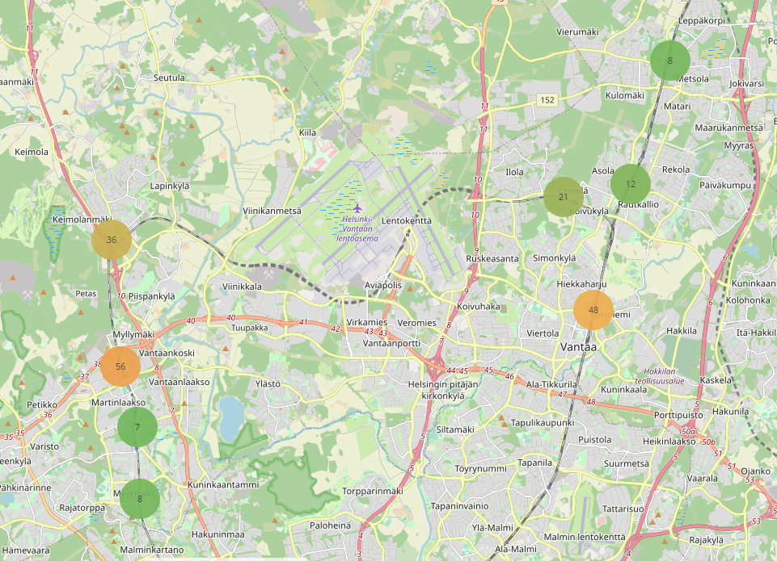
Liityntäpysäköintitutkimuksia
HSL:n liityntäpysäköintitutkimuksen 2022 tuloksia
HSL on tehnyt liityntäpysäköintitutkimuksia vuosina 2014, 2019 ja 2022. Vuoden 2022 tutkimuksessa kyselyn vastausprosentti oli 29 % ja vastauksia tuli yhteensä autojen osalta 192 kpl, mikä on selvästi vähemmän kuin vuoden 2019 tutkimuksessa.
HSL:n syksyn 2022 liityntäpysäköintitutkimuksen mukaan n. 60 % Vantaan liityntäpysäköintialueilla pysäköivistä on vantaalaisia. Toiseksi eniten liityntäpysäköijiä tuli Nurmijärveltä ja kolmanneksi eniten Espoosta.
Eniten muista kunnista tulevia liityntäpysäköijiä Vantaalle käyttivät Vantaankosken, Tikkurilan ja Kivistön liityntäpysäköintialueita. Jonkin verran ulkopaikkakuntalaiset hyödynsivät myös Leinelän liityntäpysäköintialuetta. Viereisellä kartalla näkyy niiden vastaajien määrä, joiden kotikunta ei ollut Vantaa.
Yleisarvosana Vantaan liityntäpysäköintialueille asteikolla 0-5 oli 4,0. Arvosana ei muuttunut vuoden 2019 tutkimuksesta, vaikka Vantaan liityntä-pysäköintialueille on tutkimusten välissä otettu
Vantaan ulkopuolelta tulevien liityntäpysäköijien lukumäärä
Muun kuin Vantaan asuinpaikaksi ilmoittaineiden lukumäärät eri liityntäpysäköintialueilla. Lähde: Helsingin seudun työssäkäyntialueen liityntäpysäköintitutkimus 2022 (HSL, 2022)

Slide 12
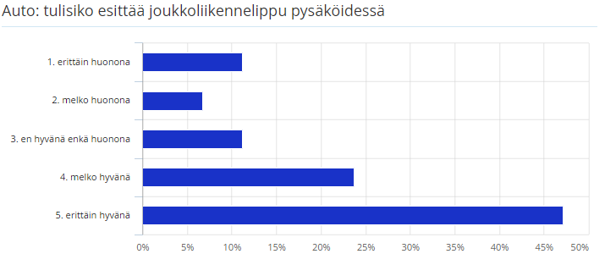
Liityntäpysäköintitutkimuksia
käyttöön matkalippuvaatimus. Vuoden 2022 tutkimuksen mukaan 70 % vastaajista piti joukkoliikennelipun esittämistä melko hyvänä tai erittäin hyvänä. Tarkemmat vastaukset näkyvät viereisessä kuvaajassa.
75 % Vantaan liityntäpysäköintialueilla pysäköivistä jatkoi matkaansa joukkoliikenteellä ja näistä 10 % VR:n lipulla. Tikkurilassa pysäköi eniten niitä, jotka eivät jatkaneet matkaansa joukkoliikenteellä. Seuraavaksi eniten tällaisia liityntäpysäköijiä oli Kivistössä. Toisaalta liityntäpysäköintikyselyyn tuli eniten vastauksia juuri Tikkurilasta, Kivistöstä ja Vantaankoskelta pysäköiviltä.
Suurimmalla osalla liityntäpysäköijistä määräpaikka oli Helsinki (63 %). Seuraavaksi yleisin määräpaikka
oli Vantaa (21 %). Vaihtoehtoiseksi matkustustavaksi ilmoitettiin useimmiten auto (43 %) ja seuraavaksi eniten joukkoliikenne (27 %). Suurimmalla osalla määränpäässä olisi odottanut maksullinen pysäköintipaikka, mikäli olisi ajanut koko matkan autolla.
Vuoden 2022 tutkimukset mukaan suurimmat syyt liityntäpysäköinnille olivat pysäköinnin hinta sekä vaikeus löytää pysäköintipaikkaa määränpäässä. Vuonna 2019 suurin syy liityntäpysäköinnille oli ajoneuvoliikenteen ruuhkat.
Liityntäpysäköinnin toimenpide-ohjelman päivitys 2022
HSL on laatinut liityntäpysäköinnin toimenpide-ohjelman vuonna 2017 ja siitä tehdään päivitys vuoden 2022-2023 vaihteessa. Toimenpideohjelman päivitystyössä mm. arvioidaan edellisen toimenpideohjelman mukaisten pysäköintipaikka-määrien toteutumista. Vantaalla paikkamäärä-tavoitteet ovat pääsääntöisesti toteutuneet. Kivistöstä on poistunut autojen liityntäpysäköintiä ja Korsossa pysäköintipaikkoja on määritelty uudelleen.
Vantaalla liityntäpysäköivien mielipide siitä, tulisiko joukkoliikennelippu esittää pysäköidessä. Lähde: Helsingin seudun työssäkäyntialueen liityntäpysäköintitutkimus 2022 (HSL, 2022)
75 % Vantaan liityntäpysäköinnin käyttäjistä jatkoi matkaansa joukkoliikenteellä

Slide 13
Liiteaineisto: Pyörien liityntäpysäköinti
3

Slide 14
Pyörien liityntäpysäköinti
Pääradan asemat
Vantaankosken radan asemat
Kehäradan asemat
Pyöräpaikkamäärät 2022 (joista runkolukittavia)
Tikkurila | 890 | (838)
Hiekkaharju | 213 | (213)
Koivukylä | 226 | (226)
Rekola | 82 | (82)
Korso | 202 | (188)
Pyöräpaikkamäärät 2022 (joista runkolukittavia)
Myyrmäki | 156 | (156)
Louhela | 46 | (46)
Martinlaakso | 86 | (86)
Vantaankoski | 84 | (84)
Pyöräpaikkamäärät 2022 (joista runkolukittavia)
Vehkala | 84 | (84)
Kivistö | 380 | (380)
Aviapolis | 40 | (40)
Leinelä | 154 | (154)
Pyöräpysäköintipaikat pysäkeillä
Vaskivuori | 20
Honkasuo | 20
Pyöräpysäköintipaikat pysäkeillä
Ylästö | 20
Tammisto | 50
Lapinkylä | 5
Käyttöasteet ovat pääradan asemilla laskeneet melko tasaisesti vuodesta 2017, eniten Tikkurilassa ja Korsossa. Hiekkaharjun asemalle lisättiin vuonna 2018 pyöräpysä-köintipaikkoja, mikä selittää käyttöasteen laskua Hiekkaharjussa. Rekolan asemalla pyöräpysäköintiä on määrällisesti muita asemia vähemmän ja käyttöaste on korkea. Lisäpaikkoja on suunnitteilla Rekolaan, Tikkurilaan ja Korsoon, ja toteutus on vuosina 2023-2024.
Seurantatiedon perusteella Vantaankosken radan asemilla pyöräpysäköintipaikkoja on määrällisesti riittävästi kysyntään nähden. Näillä asemilla ei ole viime vuosina rakennettu uusia pyöräliityntäpaikkoja.
Leinälän ja Kivistön asemilla oli heti asemien avautuessa liian vähän pysäköintipaikkoja käyttäjämääriin nähden ja paikkoja on lisätty reilusti, mikä näkyy käyttöasteen alentumisena. Laskentatietojen mukaan Kehäradan asemilla on tällä hetkellä riittävä määrä pyöräpysäköintipaikkoja.
Lähde: Pysäköityjen polkupyörien vuosittaiset laskennat raideliikenteen asemien liityntäpysäköintialueilla (Vantaan kaupunki, 2022)

Slide 15
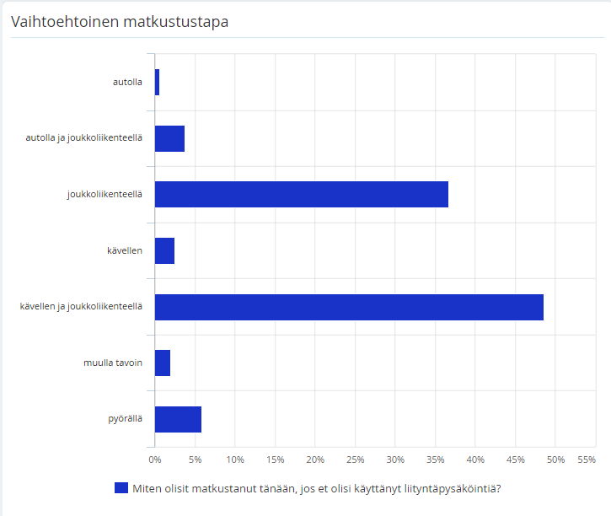
Pyörien liityntäpysäköintitutkimus 2022
HSL:n vuoden 2022 liityntäpysäköintitutkimukseen vastasi pyörien osalta 85 henkilöä ja vastausprosentti oli 16 %. Pyörällä liityntäpysäköineistä 80 % jatkoi matkaansa Helsinkiin ja 11 % Vantaalle. 17 %:a vastaajista käytti VR:n lippua.
Ajokortti löytyi 80 %:lta ja autonkäyttömahdollisuus aina tai melkein aina oli 62 %:lla. Silti autoa ei pidetty vaihtoehtona pyöräliityntämatkalle, vaan vaihtoehto oli todennäköisimmin joukkoliikenne.
Merkittävimmät syyt pyöräliityntäpysäköinnille olivat vuonna 2019 ja 2022 samat: koko matka polku-pyörällä veisi liikaa aikaa sekä hyvät joukkoliikenne-yhteydet tältä liityntäpysäköintipaikalta. Vuonna 2022 ympäristöystävällisyys nimettiin selkeästi useammin syyksi pyöräliityntäpysäköintiin kuin vuonna 2019.
Pyörien liityntäpysäköinnille ilmoitettu vaihtoehtoinen matkustustapa. Lähde: Helsingin seudun työssäkäyntialueen liityntäpysäköintitutkimus 2022 (HSL, 2022)

Slide 16
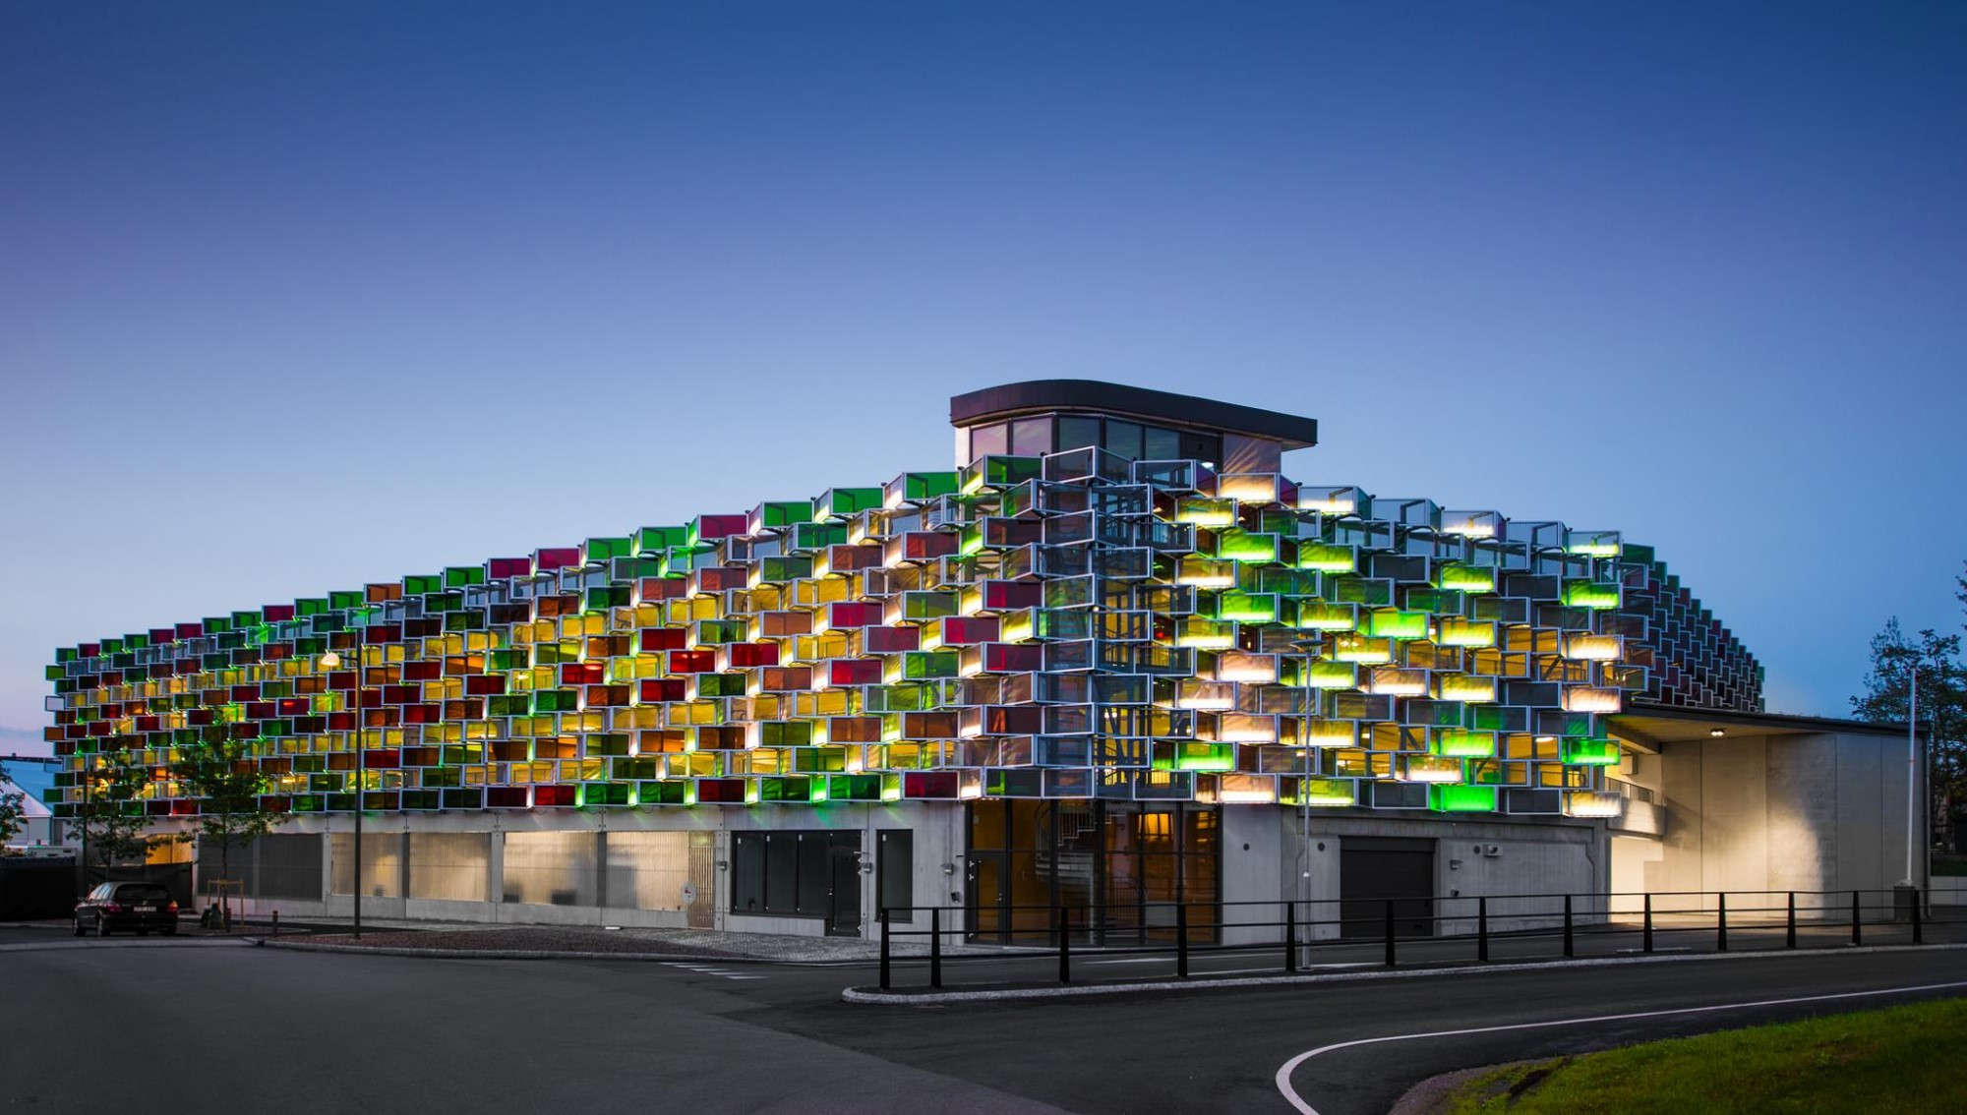
Liiteaineisto: Ratkaisumalleja pysäköinnin haasteisiin
4

Slide 17
Tarkastellut alueet
KASKELANRINNE Kaskelanrinteen uudisalue on toteutettu kokeilunormilla 1 ap/ 130 k-m2. Pysäköinti on keskitetty pysäköintilaitokseen ja osittain kenttäpysäköintiin. Alue sijaitsee noin kilometrin päässä Hakunilan palveluista. Pysäköintilaitoksessa on yhteensä 266 autopaikkaa, joista 10 on invapaikkoja. Tämän lisäksi korttelialueen pihoilla on tiedossa olevien rakennusten osalta 9 invapaikkaa. Autopaikat omistaa kiinteistöosakeyhtiö, jonka osakkaita ovat alueen taloyhtiöt. Asukkaat vuokraavat autopaikat taloyhtiöltä (noin 50 €/paikka/kk). Pysäköintipaikkamäärät ovat riittämättömät ja autoja pysäköidään läheisen pientaloalueen kadun varsille, jossa aikarajoitus on 4 h. Uudiskohteiden vieressä on rekkaparkki ja liityntäpysäköintialue. Kaskelantien varressa on muutamia autopaikkoja. | HAVUKOSKI Alue rakennettu 1970-80 -luvuilla. Haasteena pysäköintipaikkojen riittämättömyys. Kadunvarsipaikat on tarkoitettu lyhytaikaiseen pysäköintiin ja vieraskäyttöön, mutta paikkoja käyttävät myös alueen asukkaat. Asukaspysäköintiin kadunvarsien 1-2 h aikarajoitus on liian lyhyt, erityisesti siksi, että alueella asuu paljon vuorotyöntekijöitä. Riittämättömät paikat aiheuttavat väärinpysäköintiä tonteilla ja jalkakäytävillä. Alueen pysäköintipaikat pääsääntöisesti LPA-alueilla, muutamia pysäköintialueita on tonteilla. Pysäköinnin hallintamuodosta ei ole saatu tarkempaa tietoa.
JOKINIEMI, LAURI KORPISEN KATU Jokiniemessä radan varressa on pysäköintikenttiä, joita käytetään myös liityntäpysäköintiin. Kenttäalueet on kaavoitettu muuhun käyttöön. Jokiniemessä sijaitsevan Lauri Korpisen katu 6 -korttelin kolme ensimmäiseksi toteutetun (2014-2015) asuinkerrostalon autopaikkamitoituksena on käytetty 1 ap/ 143 k-m2 ja myöhempien kahden (2016-2019) 1 ap/ 100 k-m2. Korttelin autopaikat on keskitetty pysäköintilaitokseen, jonka autopaikat ovat erillisiä osakkeita ja niitä on osoitettu ostettaviksi kaikkien viiden yhtiön osakkaille. Pysäköintilaitosta hallinnoi pysäköintiyhtiö. Korttelin piha-alueilla on muutamia autopaikkoja, jotka on pääasiassa tarkoitettu vieraspaikoiksi. Pysäköintilaitokseen on mahdollista rakentaa 54 lisäpaikkaa. Haasteena on vieraspaikkojen väärinkäyttö ja pysäköintitilannetta ymmärtämättömät uudet vuokralaiset. Osa yhtiöiden vieraspaikoista vaatii asuntokohtaisen pysäköintiluvan. Pysäköintiä valvoo yksityinen pysäköinninvalvonta. Korttelissa sijaitsevan asumisoikeusasunnon pysäköintipaikkajono on vuosien 2016-2020 aikana lyhentynyt noin 14 autopaikan jonottajasta 6 jonottajaan. Asuinkorttelissa sijaitsevien yhteiskäyttöautojen käyttö on vähäistä. | KEIMOLANMÄKI Keimolanmäki on uusi asuntorakentamisen alue, joka sijaitsee Hämeenlinnanväylän varrella Kivistön aluekeskuksen vieressä. Keimolanmäen eteläosassa on autopaikkojen mitoituksessa käytetty kokeilunormia (1ap/ 130 k-m2). Asukaspysäköinti on keskitetty kolmeen yksityisesti omistettuun pysäköintilaitokseen. Keimolankaarella on maksuttomia kadunvarsipaikkoja 4h aikarajoituksella. Suurimmassa osassa taloyhtiöitä autopaikat on vuokrattu asukkaille. Kaikki paikat on vuokrattu ja niihin on jonoa. Kahdessa taloyhtiössä autopaikat myydään erillisinä osakkeina. Alueella on paljon vuokra- ja asumisoikeusasuntoja. Pysäköinnin hinnoittelu ei ohjaa pysäköintipaikkojen käyttöä ja autonomistusta tarkoituksenmukaisesti. Ilmaiset pysäköintipaikat kadunvarsilla vähentävät asukkaiden halukkuutta maksaa pysäköinnistä. Pysäköintipaikkojen vuokrat ovat melko alhaiset. Keimolanmäessä on heikosti palveluita, Kivistön asema on melko kaukana (noin 1-2 km etäisyydellä) ja alueella kulkee yksi bussilinja (434), joka toimii syöttöliikenteenä Kivistön asemalle. Syöttöliikenteen palvelutaso on heikko (ruuhka-aikana 3-4 vuoroa tunnissa). Keimolanmäen markkinointi on epäonnistunut ja alueelle on muuttanut liikaa ihmisiä jotka käyttävät autoa. Koulun / päiväkodin pihalla pysäköintialueita, joista osa paikoista 60 min saattopaikkoja. Lisäksi koulun edessä erillinen saattopaikka.

Slide 18
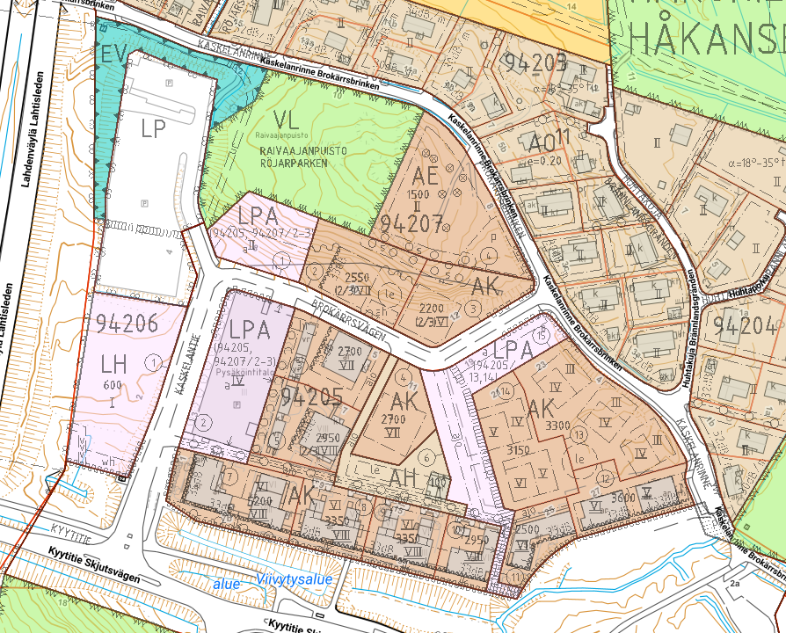
Kaskelanrinne
Osoite | Toteutuneet / toteutuvat autopaikat
Kaskelantie 1 | Kaavan mukainen kerrosala 5200 kem2 (1ap/100kem2=52ap) Haettava kerrosala 6760 kem2 (=30% -lisäkerrosala, muu ap vaatimus: 1ap/130kem2=52ap) Autopaikkavaatimus 1ap/130km2. Autopaikkoja viereiseen LPA-alueella parkkihallissa (94205/2) varattu 52 ap, tontilla lisäksi 2 LE-paikkaa
Kaskelantie 5 | Kaavan mukainen kerrosala 2700 km2, käytetty 2760 km2 Autopaikkavaatimus 1ap/130km2. Autopaikat sijaitsevat LPA-alueella parkkihallissa (94205/2), varattu 21 ap. Lisäksi 1 LE-paikka tontilla.
Kaskelantie 7 | Kaavan mukainen kerrosala 2950 km2, käytetty 2965 km2 Autopaikkavaatimus 1ap/130km2. Autopaikat sijaitsevat LPA-alueella parkkihallissa (94205/2), varattu 22 ap. Lisäksi 1 LE-paikka sijaitsee rasitteena tontilla 3.
Kaskelantie 9 | Kaavan mukainen kerrosala 3350 kem2 Autopaikkavaatimus 1ap/130km2. Rakennetaan LPA-korttelialueelle 25 ap, omalle tontille 1 LE-paikka.
Kaskelantie 15 | Kaavan mukainen kerrosala 3350 kem2, käytetty 3411 kem2 Autopaikkavaatimus 1ap/130km2. Rakennetaan LPA-korttelialueelle 25 ap, omalle tontille 1 LE-paikka.
Kaskelantie 17 | Kaavan mukainen kerrosala 2950 kem2, käytetty 2973 kem2 Autopaikkavaatimus 1ap/130km2. Rakennetaan LPA-korttelialueelle 23 ap, omalle tontille 1 LE-paikka.
Kaskelantie 11 *rakenteilla | Kaavan mukainen kerrosala 2700 kem2, käytetty 2760 kem2 Autopaikkavaatimus 1ap/130km2. Autopaikat sijaitsevat LPA-alueella (94205/2) parkkihallissa, varattu 21 ap. Lisäksi 1 LE-paikka sijaitsee tontilla.
Kaskelantie 25 | Autopaikat 20 ap (1/130kem2) sijoitetaan pysäköintilaitokseen LPA-tontilla 94205/2
Kaskelantie 27 *rakenteilla | Kaavan mukainen kerrosala 3600 kem2, käytetty 3510 kem2 Autopaikkavaatimus 1ap/130km2. Rakennetaan LPA-korttelialueelle 28 ap, omalle tontille 1 LE-paikka
Kaskelanparkissa yhteensä 266 paikkaa, joista 10 invapaikkaa.
Viereisen taulukon mukaan esitettyjä autopaikkoja LPA-alueen pysäköintihalliin toteutumassa 237 kappaletta. Tonteille lisäksi 9 liikuntaesteisten autopaikkaa.
Asemakaava Hakunila, keskustan laajennus 1,
Kaava-alueen numero 001987 (Kv 15.12.2014)
vanha
pientaloalue
liityntä-
pysäköinti
rekkaparkki
uudisalue
5
Kaskelaparkki
7
11*
1
27*
9
15
25
17
Lisäksi lausuttavana on tällä hetkellä Kaskelantie 12, jossa esitetty 20 ap ja 2 vieraspaikkaa (omalle tontille 1 inva + 2 vieras, 17 ap LPA-korttelialueelle, loput 2 ap tontille 1 rakennettavalle pysäköintialueelle).
kartta.vantaa.fi

Slide 19
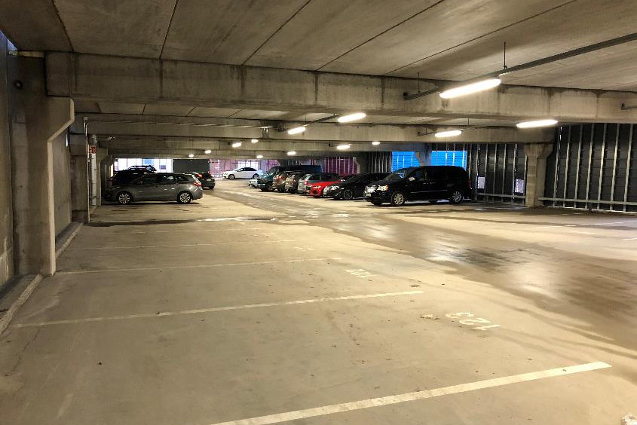
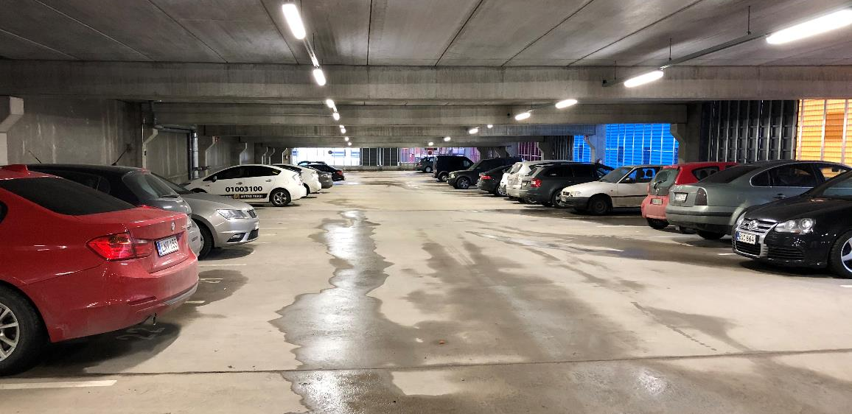
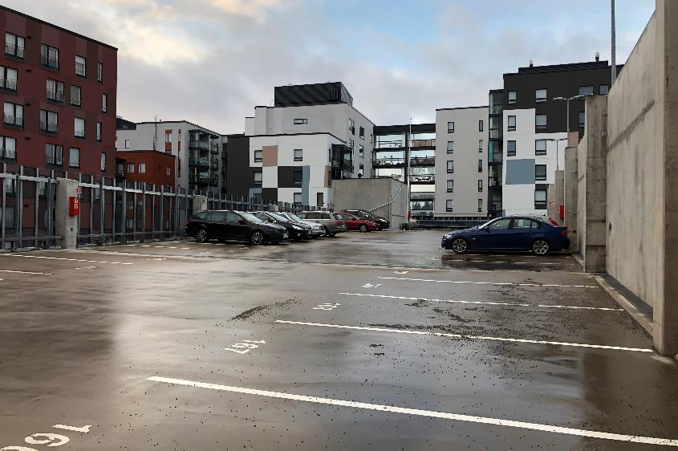
Kaskelanrinne
Alueella yksi pysäköintilaitos, Kaskelanparkki, jossa 266 autopaikkaa. Käytössä nyt noin 188 autopaikkaa. Autopaikat omistaa KOY, jonka osakkaina ovat korttelin taloyhtiöt.
Jokaiselle korttelin taloyhtiölle on osoitettu tietty määrä autopaikkoja joko parkkihallista tai maantasapaikoista. Paikat on numeroitu ja korvamerkitty taloyhtiöille. Asukas vuokraa paikan taloyhtiötä. Jokainen taloyhtiö määrittelee vuokran ja hoitaa vuokraamisen itse. Ei vuokrata eikä myydä korttelin ulkopuolelle. Vuokra on noin 50€/paikka/kk. Kaikki jo valmistuneille taloyhtiöille osoitetut paikat ovat käytössä.
Maastokatselmuksen havaintojen mukaan autoja on pysäköity ryppäinä, joten osa vapaista paikoista osoitettu tuleville/rakenteilla oleville asuinrakennuksille. Kolmelle rakenteilla olevalle asuinkerrostalolle tulossa yhteensä 49 autopaikkaa pysäköintilaitokseen ja lausuttavana olevalle asuinkerrostalolle tulossa 17 autopaikkaa pysäköintilaitokseen.
Kaskelaparkki
Kuvat maastokatselmus 12.3.2020, noin kello 7.00-7.15

Slide 20
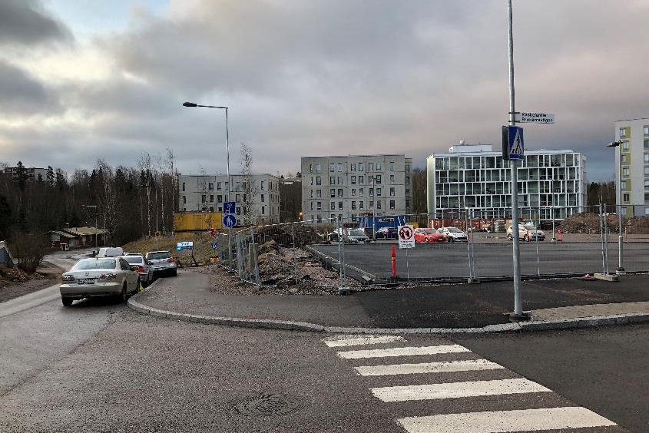
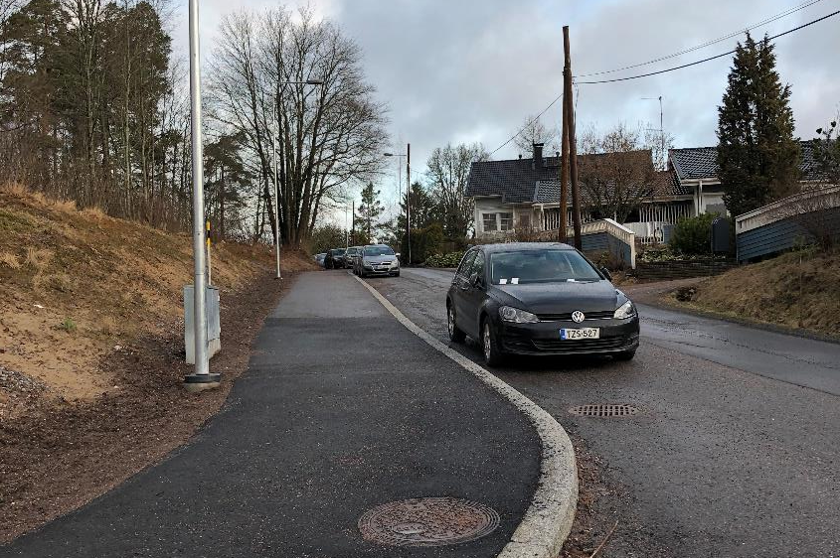
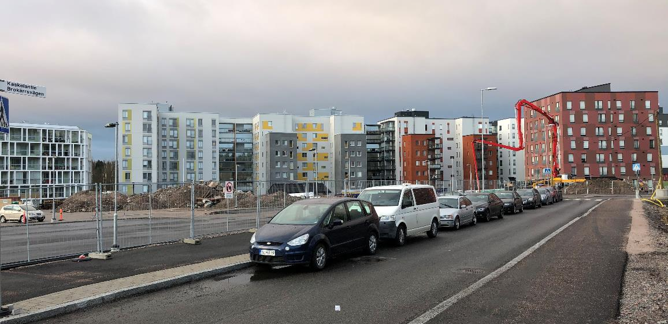
Kaskelanrinne
  Autoja pysäköitynä myös Kaskelantien varteen sekä viereiselle liityntäpysäköintialueelle ja rekkaparkin henkilöautopysäköintiin.
  Lisäksi autoja pysäköity Kaskelanrinteeseen, viereisen omakotitaloalueen kadulle, jossa 4 tunnin aikarajoitus. Osassa autoissa pysäköintivirhemaksulappu (osa näistä autoista pysäköity maastopysäköintinä eli auto osin nurmikon puolella).
Kaskelanrinne
Kaskelantie
Kuvat maastokatselmus 12.3.2020, noin kello 7.00-7.15
Kaskelanrinne
Kaskelantie

Slide 21
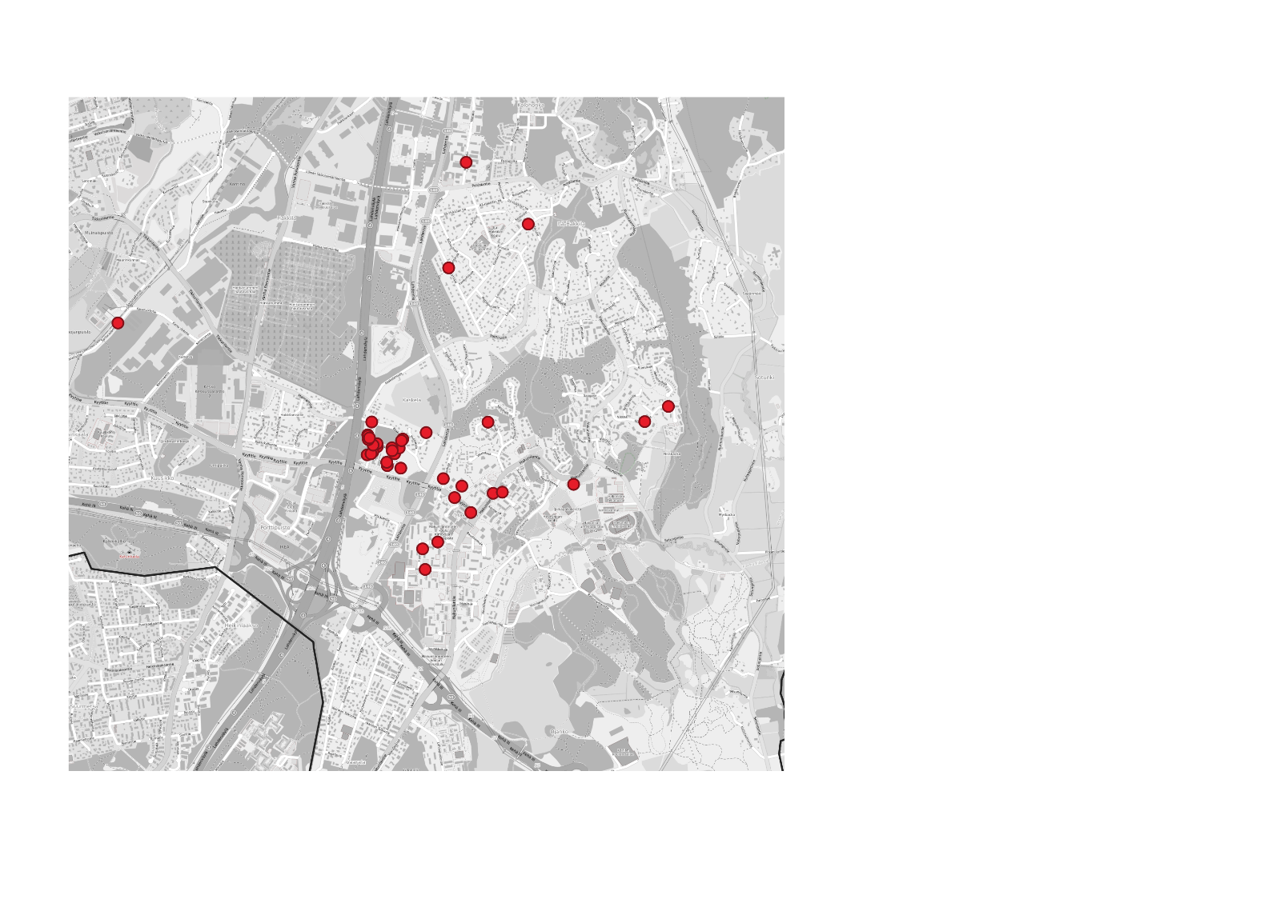
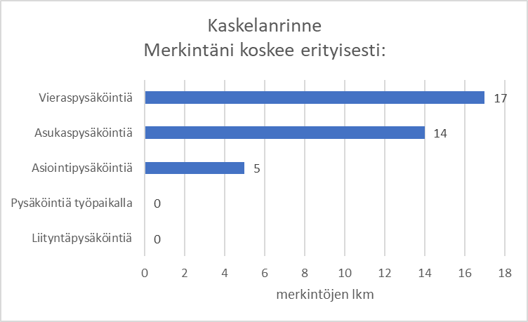
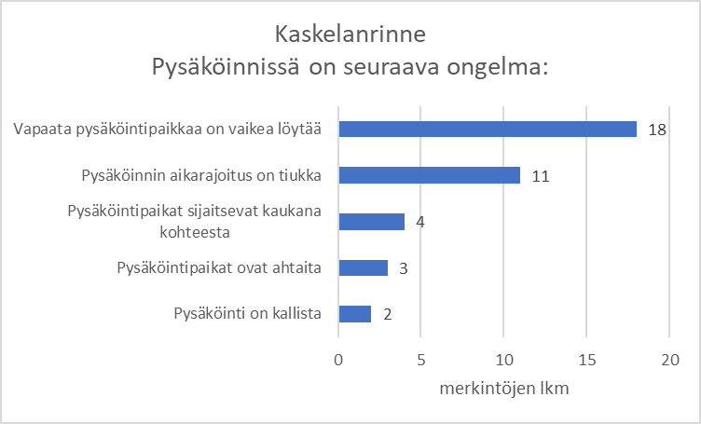
Kaskelanrinne
Pysäköintikyselyn vastaukset
”Vieraspysäköintipaikkoja toivoisin lisää. Ja asukaspysäköintipaikkoja. Liian vähän paikkoja asukkaille, joten tukkivat vieraspaikat. Jolloin vieraille ei jää paikkoja.”
Kaskelanrinne

Slide 22
Kaskelanrinne
Pysäköintikyselyn vastaukset
Pysäköinnissä on muu ongelma, mikä? | Toiveet | Avoimet palautteet:
Uusi Kaskelan asuinalue ei tarjoa riittävästi auton pysäköintitilaa. Alue on kaavoitettu pieleen. Alueella on paljon pieniä asuntoja ja pysäköintipaikkoja on vain joka kolmannelle. Ei voi edes pyytää ketään kylään, koska autoa ei voi jättää minnekään. Lajin paikka on Porttipuiston liikekeskus. Asukkaille varattuja parkkipaikkoja on liian vähän Alueella 4 tunnin kiekkopaikka rajoitus, mutta autoilijat pitävät autojaan yli 10 tuntia eli pitävät koko yön. Enemmän valvontaa eikä sallittaisi yöpysäköintiä. Kerrostalojen autot pysäköivät kaskelanrinteen pientalojen eteen miten sattuu. 4h pysköinti ei kata koko kaskelanrinteen tietä. Täten esim. omat vieraani joutuvat jättämään auton todella todella kauas Pysäköintipaikat pitäisi olla kaavoitettu useammalle vaikka sitten maksua vastaan isoilla pysäköintialueilla. Voisiko rekkaparkki siirtää jonnekin muualle? Aina ei saa autoa parkkiin ja sitten joutuu ottaa sakon, koska pakkohan se auto on johonki jättää. Pysäköinti ei ole mahdollista | Enemmän parkkipaikkoja ja 24h parkkipaikkoja Kaavoituksessa tulee määrätä enemmän parkkipaikkoja rakennettavaksi uusille asuinalueille. Enemmän parkkipaikkoja muutama 24h paikka ois kans hyvä olla. Vieraille tarvis myös lisää paikkoja, koska niitä ei ole. Vieraspysäköintipaikkoja toivoisin lisää. Ja asukapysäköintipaikkoja. Liian vähän paikkoja asukkaille, joten tukkivat vieraspaikat. Jolloin vieraille ei jää paikkoja. Voisiko tälle puolelle tietä laittaa kadunvarsipaikkoja | Hoitakaa kaskelan alueen pysäköinti kuntoon ennenkun rakennatte yhtään kerrostaloa lisää. On täysin kohtuutonta että me pientaloasukkaat kärsitään nyt kohtuuttoman paljon noista kerrostaloasukkaiden autoista. Lisäisin asukas ja vieraspaikkoja jotta täällä olisi viihtyisää. Työ ja työmatkat edellyttää autoa ja olisi hienoa että vieraat voisivat käydä kylässä Kaskelassa pelkäämättä sakkoja. Uusien asuinalueiden ja uusien rakennusten kaavoituksessa tulee määritellä tarpeellinen määrä paikkoja. Tästä on esimerkkinä Kaskelan ja Kivistön alueet jossa on aivan liian vähän paikkoja autoleville. Uusien asuinalueiden pysäköintipaikkoja pitäisi lisätä runsaasti. Lapsi perheet tarvitsevat auto harrastuksiin ja muihin menoihin. Tällä hetkellä esim. KASKELAN sekä Kivistön asuintaloissa ei ole edes yhtä autopaikkaa per huoneisto. Toivon, että pysäköinninvalvontaa olisi myös kello 18.00-06.00 välisellä ajalla. Nyt minulle on kerrottu, ettei se onnistu. Tämä on ollut ongelmana kaskelanrinteellä, jossa autoja pidetään yli 10 tuntia 4 tunnin paikoilla.

Slide 23
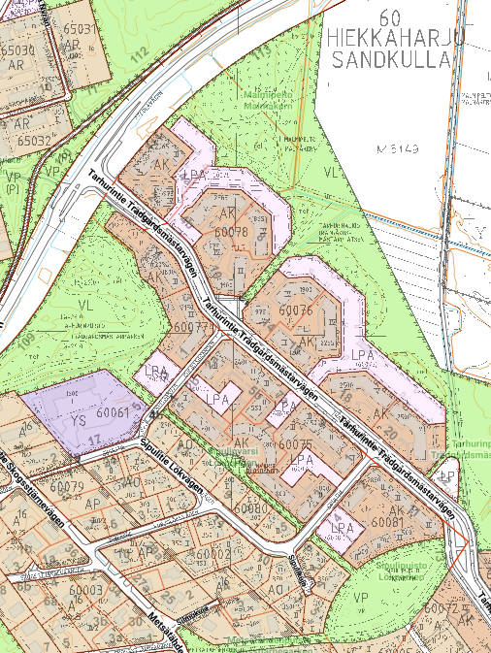
Tarhurinpuisto
Asemakaava Hiekkaharju 5, Kaava-alueen numero 600500 (Kv 19.6.2006)
Tarhurinpuistossa uudiskohteissa on liian vähän pysäköintipaikkoja tarpeeseen nähden.
Alueelle on toteutunut paljon pieniä asuntoja ja huoneistokohtaisesta normista on poikettu rakennuslupavaiheessa.
Alueen ulkopuolelle jäävä LP-alue tullaan rakentamaan pysäköintikäyttöön, mikä lisää hieman alueen pysäköintipaikkamäärää.
kartta.vantaa.fi

Slide 24
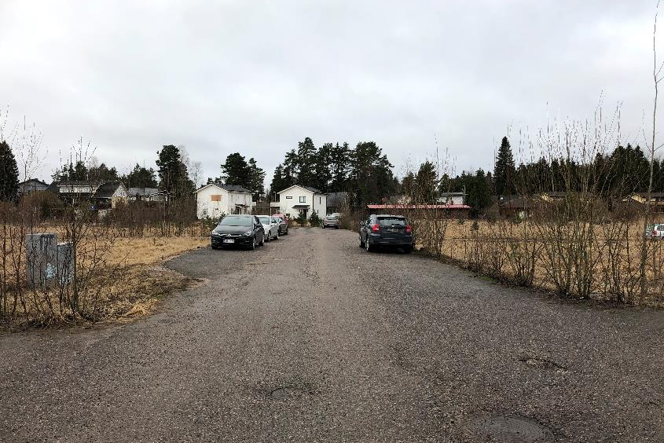
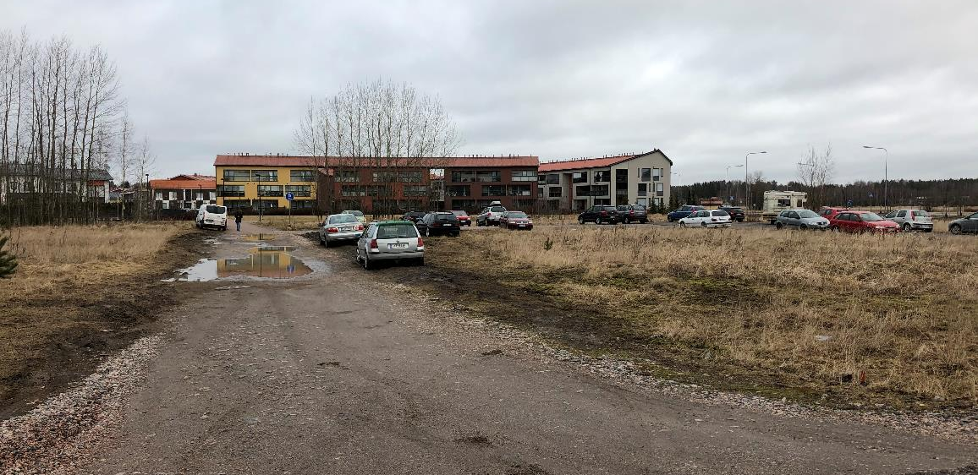
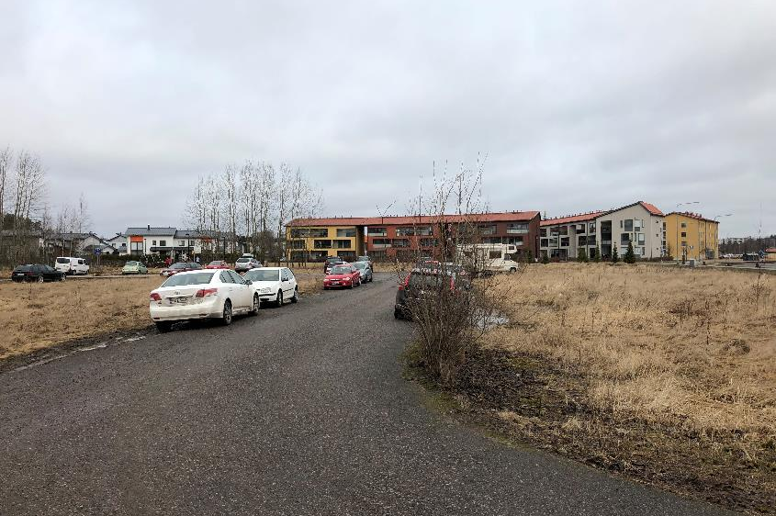
Tarhurinpuisto
  Tarhurinpuiston alueen autoja pysäköitynä rakentamattomalle alueelle, johon on rakennettu osin jo katuverkkoa.
  Paljon huonokuntoisia ajokelvottomia autoja, mm. renkaita puhki, metallia rutussa tai rikkinäisiä ikkunoita. Yhdestä autosta puuttui rekisterikilvet.
  Kurpitsakujalla 2 h ja Sipulitiellä 4 h aikarajoitus. Kurpitsakujan paikat osin varattu päiväkodin saattoliikenteelle.
Kuvat maastokatselmus 12.3.2020, noin kello 8.00

Slide 25
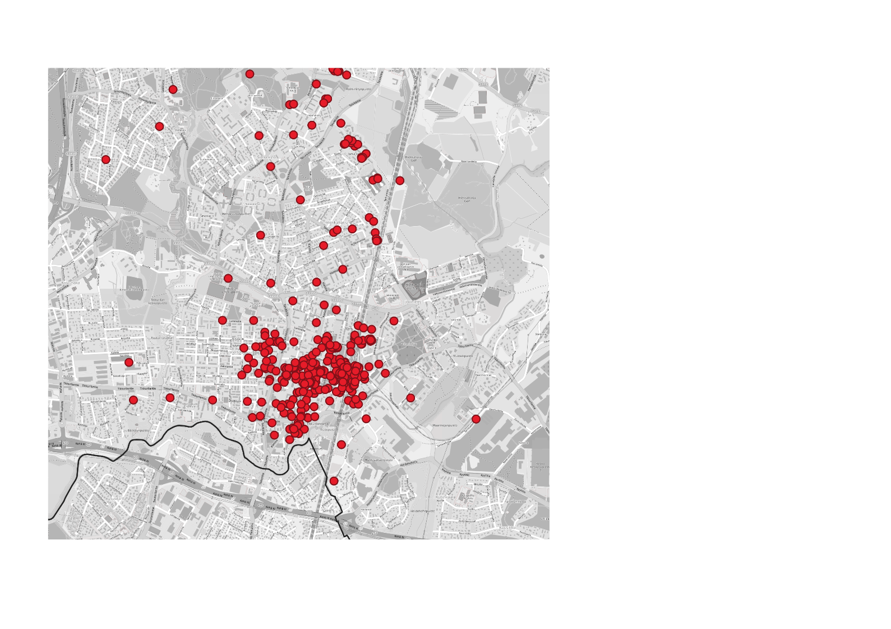
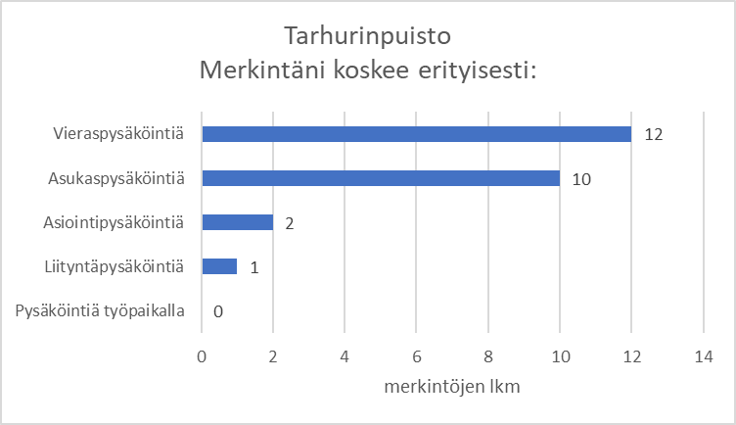
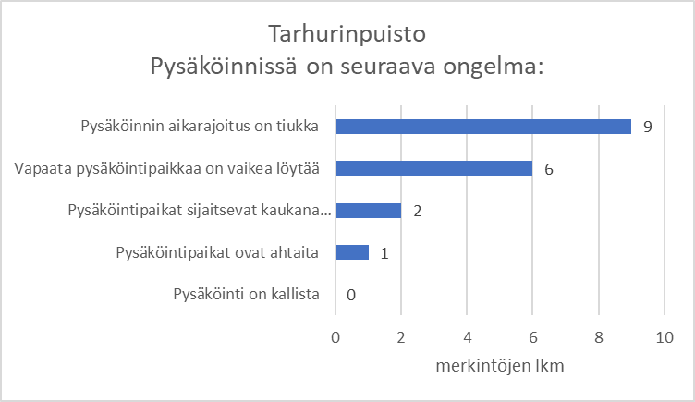
Tarhurinpuisto
Tarhurinpuisto
Pysäköintikyselyn vastaukset
”Mahdollisuutta vieraspysäköintiin järkevällä aikataulutuksella. Tällä hetkellä lähes kaikki pysäköinti (mukaan lukien taloyhtiöiden vieraspysäköinti, johon kaupunki ei voi vaikuttaa) on erittäin tiukkaan aikarajattua.”
Tikkurila

Slide 26
Tarhurinpuisto
Pysäköintikyselyn vastaukset
Pysäköinnissä on muu ongelma, mikä? | Toiveet | Avoimet palautteet:
Ei lainkaan kadunvarsipysäköintiä | Tarhurinpuistoon olisi helppo rakentaa toimiva vieraspysäköinti tarhurintien varteen. Lisäksi äärimmäisen tiukat aikarajoitukset tekevät vieraspysäköinnistä haastavaa. Miksi kurpistakujalla on 2h kiekkopakko ympärivuorokuden? Kujalla vain ja ainoastaan yksityinen tarha jolla oma parkkis(asiakkaat käyttävät sitä) ja asuintaloja. Miksi Sipulitiellä on 4h kiekkopakko ympärivuorokuden? Tiellä on vain asuintaloja. Kurpitsakuja ja Sipulitie ovat ainoat kadut Tarhurintien varrella jotka palvelevat vierailijoita ja sekä asukkaita. 2h ja 4h aika on lyhyt. Ja ihmettelen myös sitä että kielto koskee iltaa, yötä sekä viikonloppuja Lisää pysköintipaikkoja per kerrostaloasunto tarvitaan kaavatasolla. Nykyinen mitoitus on naivi unelma siitä, että asuttaisiin Helsingin kantakaupungissa. Ainoat parkkipaikat mitä alueella on, jos siis pihapaikkaa ei satu omistamaan on 2h tai 4h ympärivuorokauden mikä on typerää. Miksi ei voi olla esim. Arkena 7-17 niin kuin muuallakin? Pysäköinti paikkoja on liian vähän. Ja tienvarressa on vain muutamia. Pelto alueelle voisi tehdä kunnon pysäköintialueen Aika harvoin käy vieraita, jotka viipyisivät vain muutaman tunnin. Missa on paikka pari päivää viipyville? Tälle alueelle tarvittaisiin asap n. 50-100 autoa vetävä pysäköintialue, jolle asukkaat voisivat jättää kakkosautonsa ja vieraat voisivat viipyä muutaman päivän. Myös sen verran lähellä rautatieasemaa, että varmaan liityntäpysäköijät käyttäisivät myös Vieraspaikkoja ei ole kuin 2 ja ne ovat asukkaiden käytössä, tämä ongelma on kaikissa alueen taloyhtiöissä Mahdollisuutta vieraspysäköintiin järkevällä aikataulutuksella. Tällä hetkellä lähes kaikki pysäköinti (mukaan lukien taloyhtiöiden vieraspysäköinti, johon kaupunki ei voi vaikuttaa) on erittäin tiukkaan aikarajattua. Jos illaksi/yöksi tulee vieras, tarkoittaa se koko illan tiukkaa aikataulutusta ja jatkuvaa kiekon siirtämistä. Olisi kiva, että esimerkiksi yöpyminen vieraalle olisi tehty mahdolliseksi pysäköinnin kannalta. | Tiivistäminen huono juttu, ei nykyihminen kaipaa tiivistämistä vaan ennemminkin tilaa ympärillleen. Ei jokaiseen pieneen tyhjään puistoplänttiin tarvitse kerrostaloa iskeä. Hyvänä esimerkkinä Tarhurintie Kulleronpuiston alue. Alkujaan piti tulla pientalo alue. Nyt joku viisas keksi että kerrostaloa ja moninkertainen määrä asukkkaita. Parkkitilanne huononee entisestään, rauhallisuus katoaa mistä Hiekkaharju on ollut tunnettu Asuin ennen tarhurinpuistossa jossa pysäköintitilanne on suorastaan surkea, tälläistä kehitysta en voi hyväksyä vaikka en enää asukkaan siellä. Suorastaan häpeällistä. Tarhurinpuiston tilanne on huono, kohta varmaan yhtä huono kuin Kivistön alue kun laajenee. Sipulipuiston Tarhuripuiston esimerkki alimitoitetusta pysäköintipaikkojen määrästä vaikeuttaa ihmisten arkea kovasti.

Slide 27
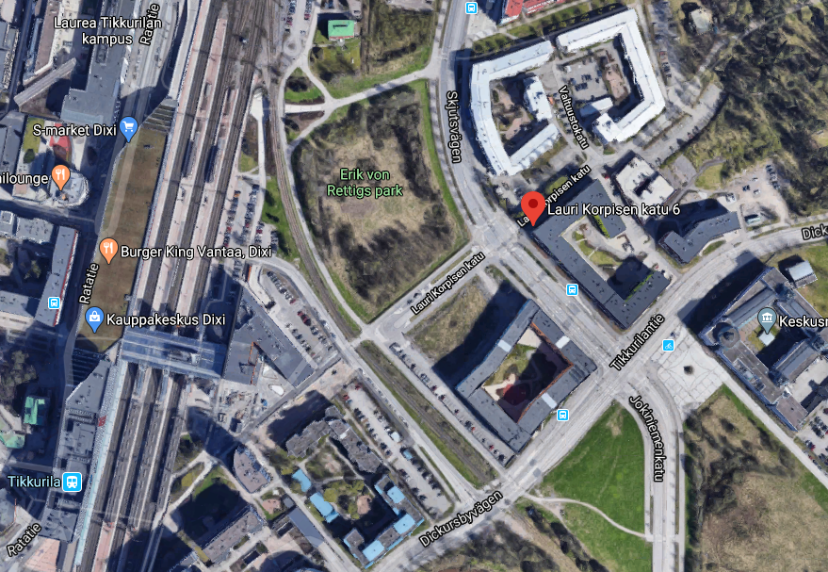
Jokiniemi, Lauri Korpisen katu
Kolmen ensimmäisen kohteen autopaikkamitoituksena on käytetty 143 k-m²/ap. Kohteiden asemakaavat laadittiin jo ennen normikokeilua, mutta niille annettiin alennus perusnormista yhteiskäyttöautopalvelun johdosta.
Rakennusvaiheessa kullekin talolle tehtiin yksi City Car Clubin (CCC) yhteiskäyttöpaikka taloyhtiön pihamaalle parkkihallin kupeeseen eli yhteensä kolme paikkaa.
As Oy Vaniljassa mitoitus on ollut 100 k-m²/ap.
P
Yhtiön nimi | Tyyppi | Valmistumis-vuosi | Asuntoja | Auto-paikkoja
As Oy Vantaan Meirami | Asumis-oikeus | 2015 | 68 | 33
As Oy Vantaan Kardemumma | Asunto-oy | 2014 | 31 | 16
As Oy Vantaan Inkivääri | Asunto-oy | 2015 | 50 | 24
As Oy Vantaan Kaneli | Asunto-oy | 2016 | 53 | 26
As Oy Vantaan Vanilja | Asunto-oy | 2019 | 43 | 25
Lähde: Pysäköinnin alennetun mitoitusnormin kokeilun seuranta, tutkimusraportti 4.4.2018

Slide 28
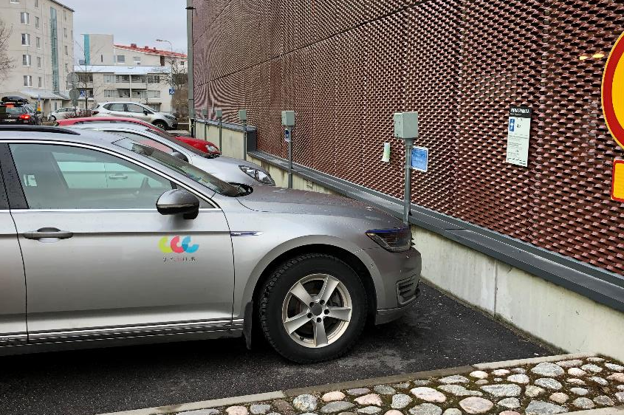
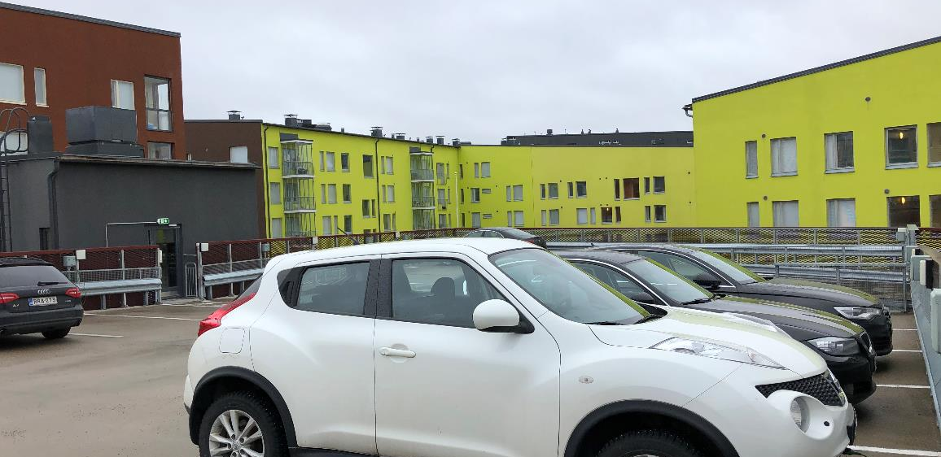
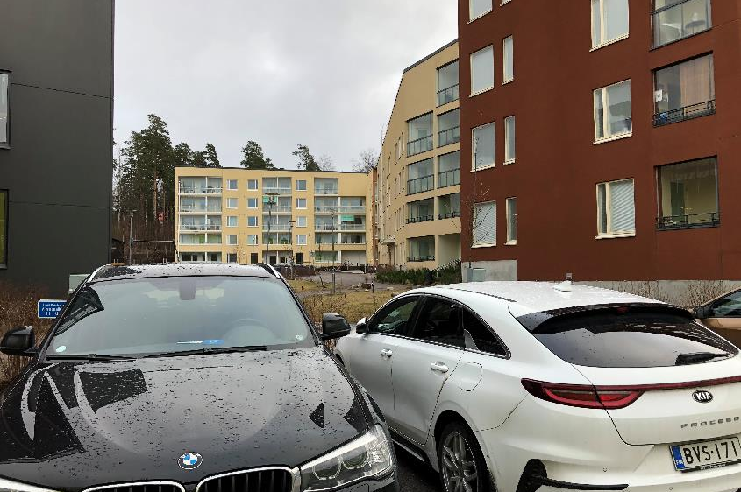
Jokiniemi,
Lauri Korpisen katu
Kaksi CityCarClubin autoista käytössä maastokatselmuksen aikana.
Asukkaiden autoja mahdollisesti pysäköity myös vieraspaikoille.
Kuvat maastokatselmus 12.3.2020, noin kello 8.15-8.30

Slide 29
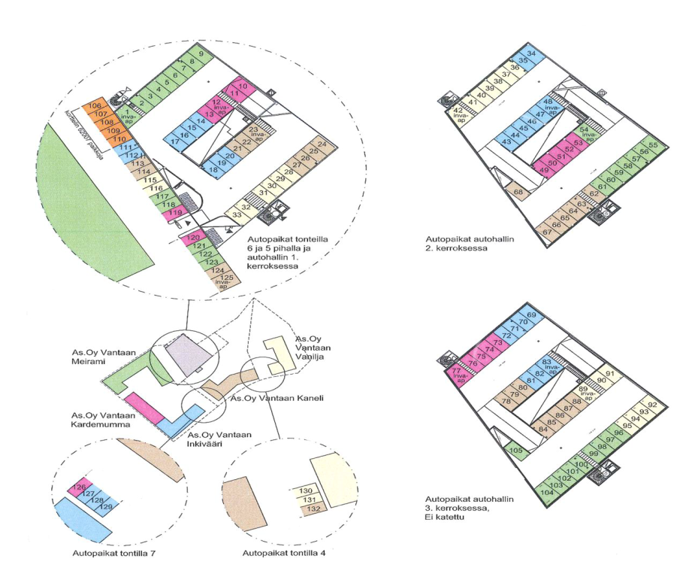
Jokiniemi,
Lauri Korpisen katu
As Oy Vantaan Meirami, TA-Asumisoikeus
  58 asumisoikeusasuntoa, 31 ap asukkaille ja 2 ap vieraille.
  Paikkojen tarvitsijoita on enemmän kuin paikkoja on tarjota.
  Jonotustilanne: 6 jonottaa ensimmäistä paikkaa ja loput ovat hallipaikalle jonossa. Ei tietoa, minne pysäköivät, jos ei ole omaa parkkipaikkaa.
Jokiniemen Pysäköinti Oy
  Kaikki p-yhtiön paikat ovat erillisiä osakkeita ja niitä on osoitettu ostettaviksi kaikkien viiden yhtiön osakkaille. Pihassa on myös joitakin yhtiöiden piha-alueilla olevia P-paikkoja, jotka on pääasiassa tarkoitettu vieraspaikoiksi.
  Pysäköintiyhtiön paikoista on 5 paikkaa osoitettu naapuriyhtiön käyttöön (LK katu 8-10). Lisäksi pihalla 5 autopaikkaa CCC-yhteiskäyttöautoille. Mahdolliset myymättömät paikat ovat Bonavan hallinnassa.
  Halliin on mahdollista rakentaa 54 lisäpaikkaa.
  Ongelmana ollut vieraspaikat ja nykyään osalla kiinteistöistä pysäköinti vieraspaikoilla vaatii asuntokohtaisen vierasluvan. Paikkoja valvoo yksityinen pysäköinninvalvonta.

Slide 30
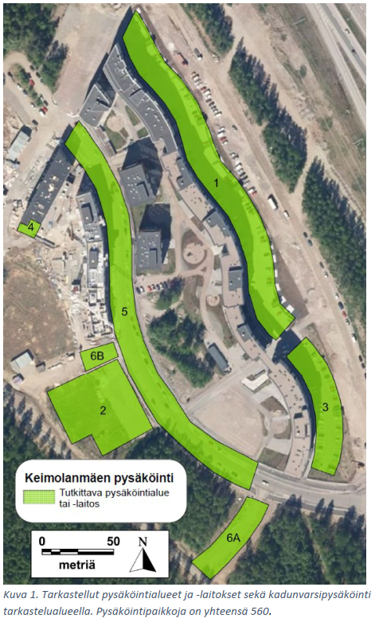
Keimolanmäki
Keimolanmäen eteläosassa on autopaikkojen mitoituksessa käytetty kokeilunormia (1ap/ 130 k-m2). Asukaspysäköinti on keskitetty kolmeen yksityisesti omistettuun pysäköintilaitokseen. Keimolankaartella on maksuttomia kadunvarsipaikkoja 4h aikarajoituksella.
Suurimmassa osassa taloyhtiöitä autopaikat on vuokrattu asukkaille. Kaikki paikat on vuokrattu ja niihin on jonoa. Kahdessa taloyhtiössä autopaikat myydään erillisinä osakkeina. Alueella on paljon vuokra- ja asumisoikeusasuntoja.
Maastokäynti 12.3.2020, noin klo 8.45-9.00
  Autoja pysäköity Keimolanmäentien varren bussipysäkeille, jotka ovat poissa käytöstä.
  Keimolankaarteella paljon kadunvarsipaikkoja, joissa autoja myös paljon pysäköitynä (kuvassa kohta 5).
  Koulun / päiväkodin pihalla pysäköintialueita, joista osa paikoista 60 min saattopaikkoja. Lisäksi koulun edessä erillinen saattopaikka.

Slide 31
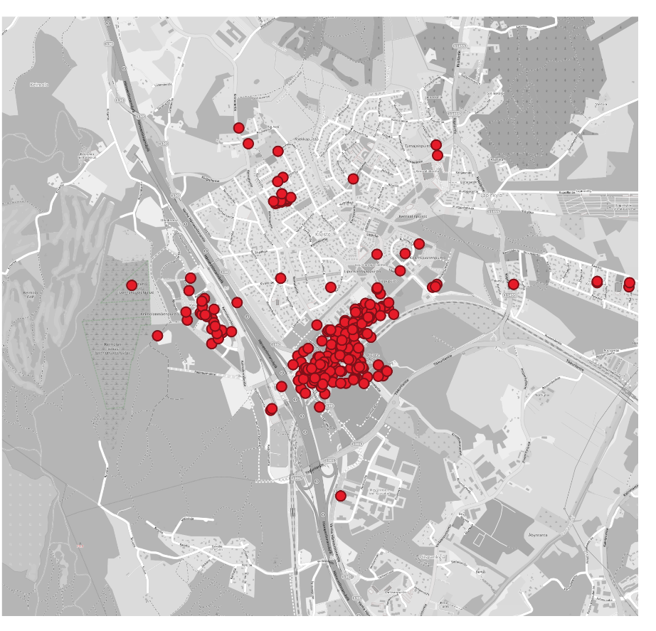
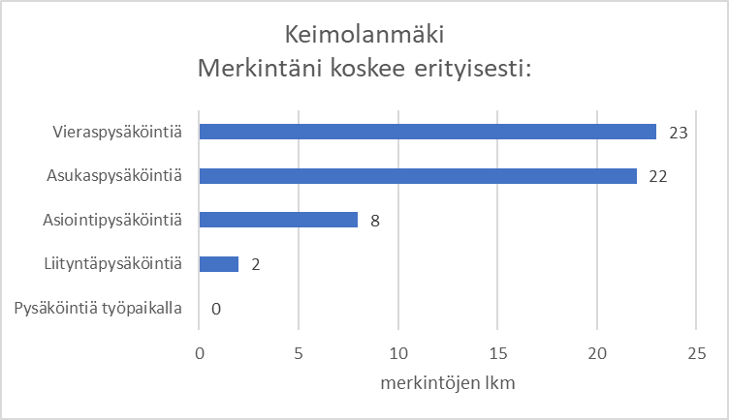
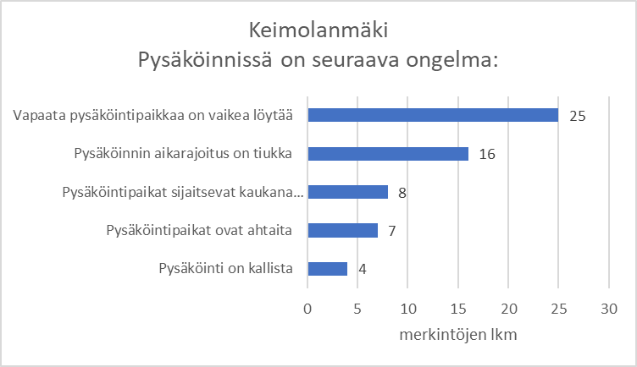
Keimolanmäki
”Alueella jossa ei ole mitään palveluita on auto aivan välttämätön. Asukkaille pitää löytyä pysäköintipaikka. Miten olisi asukaspysäköinti lupa? Mikä on syynä aikarajoitteiseen kadunvarsipysäköintiin? Katuja ei huolleta joka päivä.” (Keimolanmäki)
”Maitorpan alueella ei ole vieraille yhtään sallittuja paikkoja. Taloyhtiöillä ei ole vieraspaikkoja ja kadunvarteen ei saa pysäköidä.”
Pysäköintikyselyn vastaukset
Kivistö
”Kivistöön enemmän paikkoja. Palveluita ei ole joten niihin on mentävä autolla. Hallipaikkoja on vähän ja ne olemassa olevat kalliita. Vieraille ei löydy ikinä paikkaa.”

Slide 32
Keimolanmäki
Pysäköinnissä on muu ongelma, mikä? | Avoimet palautteet:
Yövierailla pitäisi olla mahdollisuus pitkään pysäköintiin. Paikkoja ei löydy edes asukkaille. Kadunvarsi pysäköinti mitätön asukaslukuun ja rakenteilla olevaan asukas määrään nähden jo alun alkaen. Kadunvarsi pysäköinti, jos sitä ylipäätään alueella hyvin vähän on, sekin laitettu 2-4 tunnin kiekkopaikoiksi. Vieraille ei paikkoja Pysäköintitilaa ei ole Paikkoja ei ole! Ei pysty käyttämään julkisia kulkuneuvoja, koska autoa ei voi jättää asuinalueelle kuin hyvällä tuurilla 4h. Jos lähtee jo muutenkin autolla, ei välimatkalle liityntäpysäköinti ole järkevä vaihtoehto. Tästä syystä julkinen liikennekin on reilusti ylimitoitettu, tyhjiä busseja riittää verorahoista. Viikonloppuaamuisin ei kulje kaduilla kuin pysäköinninvalvonta. Aivan liian innokasta, lappuja jaetaan kiusanteon tuntuisesti, vaikka ajoneuvo olisi asiallisesti ja ketään häiritsemättä aivan hyvässä paikassa. | Kiekko paikat pois esim Keimolasta. Keimolanmäessä on 1h kiekko paikkoja, vaikka koko alueella ei ole palveluita, jotka toimisivat perusteena rsjoitetulle pysäköintiajalle. Pölvästejä koko Vantaan kaupungin porukka. Jalksutukaa joskus katsomaan aikaansaannoksia. Huolehtimaan myös kaavan vaatimista autopaikoista. Kivistössä/ Keimolasta ei ole rakennettu kaavan mukaisia aitopaikkamäätiä taloyhtiöille! Kivistössä ja Keimolanmäessä on tilaa, tehkää parkkipaikkoja! Tällä hetkellä kivistö ja keimolanmäki rakenteilla, ajatuksena hienoa, että ajatellaan julkisenliikenteen olevan osa asukkaiden liikkuvuutta tulevaisuudessa. Nykyisellään kuitenkin auto lähes välttämätön, kun palvelut ja työn vuoksi liikuttava. Parkkipaikkoja tarvitaan vielä pitkän aikaa vaikka kuinka haluttaisiin julkisenliikenteen käyttäjiksi valtaosa ihmisistä. Aluekaavoitukseen tai kadunvarsipysäköintiin mahdollisuus kivistö ja keimolanmäki alueella missä rakennetaan vielä vuosia uutta asuinaluetta. Muutimme vuoden alussa Keimolanmäkeen ja olemme hämmästyneitä, kuinka surkeasti täällä on parkkipaikkoja. Itsellä on ostettu oma paikka, mitta esim. Vanhat vanhempamme matkustavat autolla toisesta kaupungista ja lapsemme pienten lastensa kanssa. Suuri ongelma mrille kylään tullessa on, ettei mistään meinaa löytää parkkipaikkaa. Täällä asuvat ihmiset, joilla ei ole autopaikkaa, ovat todellisissa vaikeuksissa töistä tullessaan, kun parkkipaikkaa ei tahdo löytyä. Mies sai työautoonsa heti toisella viikolla sakot. Sellainen oli Vantaan kaupungin tervetulotoivotus Keinolanmäkeen. Parkkipaikkoja voisi hyvin osoittaa lisää tai tehdä halvalla metsikköön hiekkakenttä, jonne voisi pysäköidä. Täällä ei ole mitään palveluja ja vaikuttaa ihmisten kiusaamisesta asua täällä metsän keskellä, kun parkkipaikoistakin on hirveä pula. Meidänkin uudessa kerrostalossa on käyty keskusteluja, etten olisi tänne muuttanut, jos olisi tiennyt, kuinka surkea parkkipaikkatilanne on. Kuunnelkaa veronmaksajianne! Tilanne joka kivistössä on surkeaa. Vaikka kuinka haluttaisi tästä maailmasta vihreämpää niin silloin keimolanmäessä ei voi mennä vain yksi bussi. Työpaikka sijaitsee petikossa. Julkisilla sinne menee 1 h, autolla 10 min... joskus ei vain ole vaihtoehtoja jos bussiliikenne surkeaa. Toisessa asiassa pitää parantaa... pysäköinnin suhteen tai julkisessa liikenteessä. Muuten alueelle ei kukaan halua muuttaa. Kivistö ja etenkin Keimolanmäki suunnittelijalla ollut aivot siellä ja syvällä. Liian vähän paikkoja taloihin nähden Keimolanmäen pysäköinti järjestelyt ovat ala-arvoiset! Kaikki jotka ovat osallistuneet suunnitteluun ovat ansainneet irtisanomisen heti. Keskelle metsää asuinalue eikä pysäköintiä kenellekään! Lopettakaa hourailu pyöräilykaupungin osasta, pyöräilet mihin? Talvi pakkasessa 10km lähimpiin palveluihin. Kuinka paljon rakennusliikkeet ovat viidelletoista päättäjiä jotta parkkipaikkoja ei tarvi rakentaa asuntojen yhteydessä, vaan myydään auton hintaista parkkitalopaikkaa. Alueelle saatava heti asukkaiden organisoima ryhmä joka poistaa pysäköintiä rajoittavat liikennemerkit, tilaa kyllä on sitä vaan ei käytetä. Alueen suunnittelijat/suunnitelmien hyväksyjät ovat ammattitaidottomia idiootteja jotka eivät ymmärrä ihmisten yrittävän asua ja elää täällä. Pari pyöräkellarista talossa ei tee alueesta pyöräilykaupunginosaa! Moni on jo muuttanut pois koska tilanne on sietämätön. Keskelle metsää rakennettu alue ja unohdettu parkkipaikat kokonaan! Tilaa on jopa valmiiksi asfaltoitua aluetta...

Slide 33
Keimolanmäki
Toiveet
Viistoparkkeja ja taloyhtiöille kaavaan isommat määrät parkkipaikkoja. Pysäköintitaloja, joissa kohtuuhintaisia vuokrapaikkoja. Alueella jossa ei ole mitään palveluita on auto aivan välttämätön. Asukkaille pitää löytyä pysäköintipaikka. Miten olisi asukaspysäköinti lupa? Mikä on syynä aikarajoitteiseen kadunvarsipysäköintiin? Katuja ei huolleta joka päivä. Taloyhtiöiden pitäisi vastata pysäköintipaikoista asukkaille ja kyläilijöille. Ja suuri tarve on nimenomaan vuokrapaikoille. Parkkipaikkoja ei pidä ulkoistaa kaupungin katujen varsiin, vaan mielellään halleihin. Paikkaa on lähes mahdotonta löytää iltaisin, että voisi käydä kylässä. Turhat puuistutukset pois tieden varrelta. Parkkipaikat vähenivät puuistutuksen takia. N. 25% parkkipaikkatilasta väheni näiden takia. Vieraat ei voi saapua kylään autolla, koska parkkipaikkaa et juuri ikinä löydä. Harrastuksiin kulkeminen inhottavaa, koska parkkipaikkaa et löydä enää illalla (varusteiden takia pakko kulkea autolla). Parkkipaikkoja on liian vähän suhteessa ihmismäärään. Teiden varrelle olisi helppo lisätä paikkoja Enemmän parkkipaikkoja keimolanmäkeen, parkkisakkoja on tullut viikossa jopa useampikin. Taloyhtiöllä ei ole vapaita paikkoja eikä esimerkiksi vieraspaikkoja ole riittävästi. Kavereille kylään meno mahdoton Kun nyt on jo metsää kaadettu niin miksei Keimolanmäkeen saada isompaa pysäköintialuetta. Tämä grynderitouhu parkkipaikkojen suhteen vain kasvattaa pysäköinninvalvonnan kukkaroa mutta ei ratkaise ongelmia. Täältä muuttaa monet sen vuoksi jo pois. Kai Vantaa haluaa veronmaksajia eikä niin että ne muuttavat Klaukkalaan? Autopaikkoja ei käytännössä ole, kuka tulee kylään jos autopaikkoja ei ole? Alue on autourheilun historiaa, miksi pitää autot olla pannassa? Autopaikkoja ei riitä kaikille asukkaille eikä vieraspaikkoja ole. Tämä saa aikaan sen, että autoja on myös sitten siellä täällä. Kaavoittakaa ihan avoimia 24h parkkiksia!!! Vapaata maata olisi mihin saisi väliaikais pysäköinnin ennen kui suunnitellut parkkitilat valmistuu Parkkipaikkoja ei ole riittävästi ja aikarajat tiukkoja. Mitä on tälläisen suunnittelun takana? Julkisten liikenneyhteyksien käyttö ei ole mahdollista. Keimolaan tarvitaan lisää ilmaisia pysäköintipaikkoja. Aluella ”tyhjää” kadunvarsi aluetta voisi antaa hyödyntää parkkeeraukseen alueella asuvien. Talojen osalta parkkipaikkoja rajoitetusti ja niihin pitkät jonot. Parkkihalli rakennettu, mutta aivan mitättömän kokoinen asukasmäärään kohti eikä kaikilla ole vara maksaa yli kymppitonnia autopaikasta. Isompi yleisparkkipaikka olisi alueelle ehdoton! Keimolankaaren pysäköinti on ihan mahdotonta. Autopaikkoja on aivan liian vähän asukkaisiin nähden. Minulle on tullut vieraita, jotka eivät löydä autolle parkkipaikkaa ja joutuvat perumaan kyläilyn. Ja tämä tapahtunut useammin kuin kerran. Kadunvarsi on täynnä ennen klo 17. Tämän jälkeen on turha yrittää löytää paikkoja. Taloissa on yksi vieraspaikka, josta vieraat saavat tapella. Ensinnäkin muutin mieheni kanssa keimolanmäkeen. Liityttiin noin kuukausi ennen muuttpäivää keimolanmäen facebook ryhmään joista sai kuvan, että autoille tehdään ilkivaltaa hyvin tiuhaan tahtiin keimolassa ja kivistön alueellakin. Molemmilla meillä on kaks autoa (arvoltaan molemmat n 8000€) ja aloimme pohtia haluammeko tuoda niitä keimolaan ilkivallan kohteeksi. Ostimme talouteen KOLMANNEN auton. Arvoltaan 400€. (Pakko tässä kohtaa kertoa teille tämän olleen ilmaston kannalta erittäin huono vaihtoehto mutta kivistön ja keimolan alue pakottaa tähän ratkaisuun mikäli tarvitsee autoa päivittäin eikä halua auton joutuvan ilkivallan kohteeksi) Auto on toistaiseksi pysynyt ehjänä koska kuka nyt haluaisi niin surkeaa autoa kun meillä on. Noh pysäköinme auton tienvarsi paikkaan, välillä sakkopaikalle koska autopaikkoja ei ole. Olemme jonossa mutta meille kävi ilmi viime viikolla, että keimolanmäen autohalli on valaistumaton ja hyvin kallis, 80€ kuukaudessa. Tilanteisiin vaadin muutosta. Aivan järkyttävä tilanne. Asukkaille ei ole tarjota parkkipaikkoja, saati sitten jos tulee vieraita. Aivan älytöntä rakentaa taloja ja tehdään vain muutama parkkipaikka taloyhtiötä kohden. Lisää ilmaista pysäköintitilaa, tai asukaspysäköinti-tunnukset kohtuullisella hinnalla. Tilaa ympäristössä kyllä on täällä metsän keskellä olevassa Keimolanmäen lähiössä. Ensimmäiseksi turhat kiellot pois välittömästi! Kauppoja, tai ensimmäisiäkään muita palveluja ei ole. Eikä tule, suurimpana syynä etteivät mahd. asiakkaat saa autoaan mihinkään!? Pelkät lähiasukkaat eivät riitä palveluntarjoajille kannattavaan yritystoimintaan. Empä ole muihin kuntiin törmännyt, joissa virkamiehet omien vakaumustensa perusteella saavat vapaasti kiusata ja heikentää asumismukavuutta! Nyt äkkiä tekemään myös autoilu liikkumismuotona tasa-arvoiseksi Kivistö-Keimolanmäki, niin aletaan saaman palveluitakin. Varsinkaan tällaisista keskellä ei mitään lähiöistä eivät autot tule häviämään. keimolanmäkeen tarvitaan 24h parkkipaikka missä on enemmän kuin 5 autopaikkaa minkä verran nykyisellä 24h paikalla on.

Slide 34
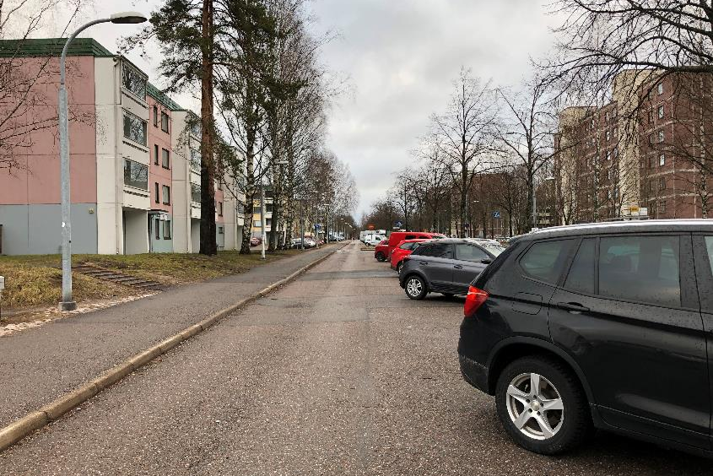
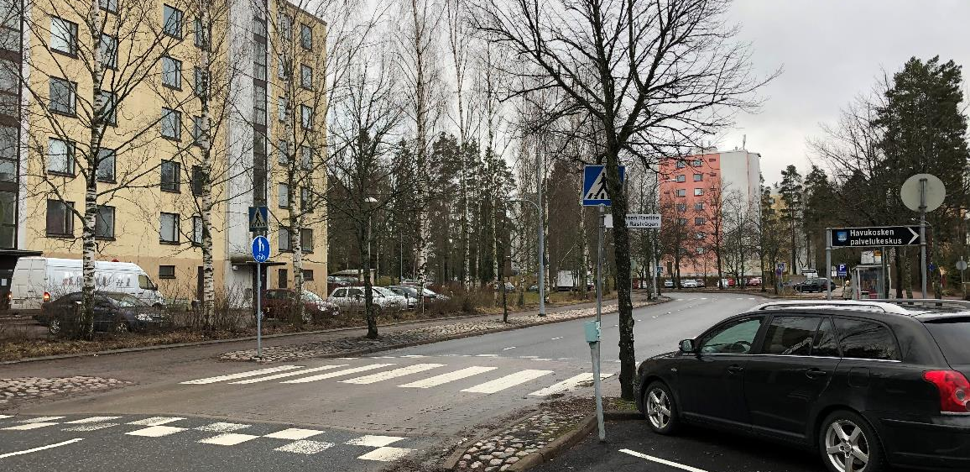
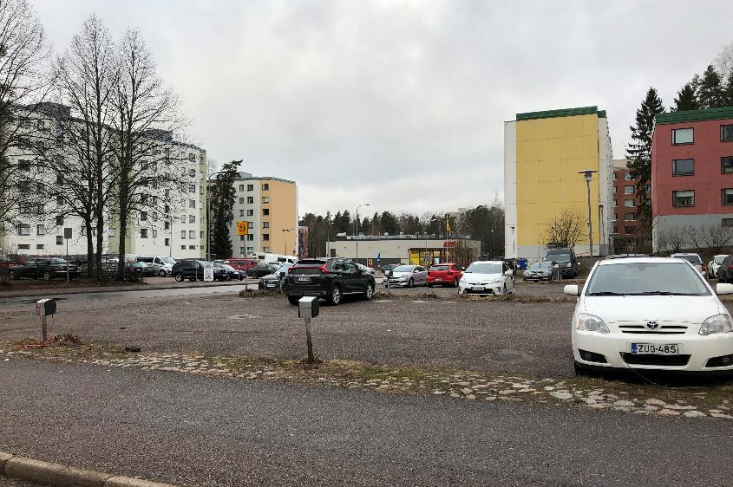
Havukoski
Alueella paljon pysäköintipaikkoja ja alueita.
Kadunvarsipaikat 2h rajoituksella.
Asemakaavassa pääosa pysäköintialueista LPA-alueilla, muutamia alueita tonteilla.
Kuvat maastokatselmus 12.3.2020, noin kello 7.45

Slide 35
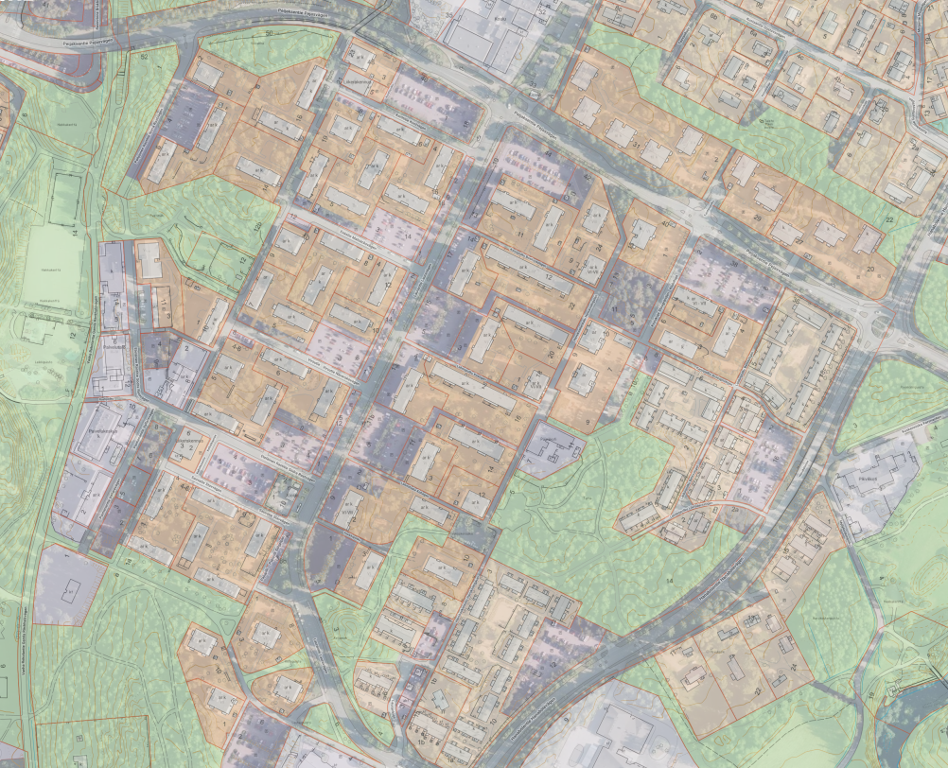
Havukoski
LPA
LPA
LPA
LPA
LPA
LPA
LPA
LPA
LPA
LPA
LPA
LPA
LPA
LPA
LPA
LPA
LPA
LPA
LPA
LPA
LPA
LPA

Slide 36
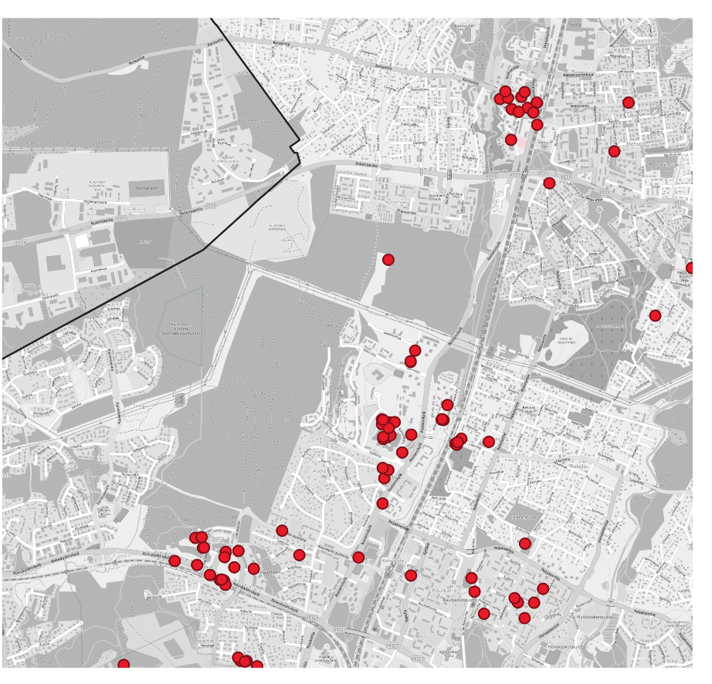
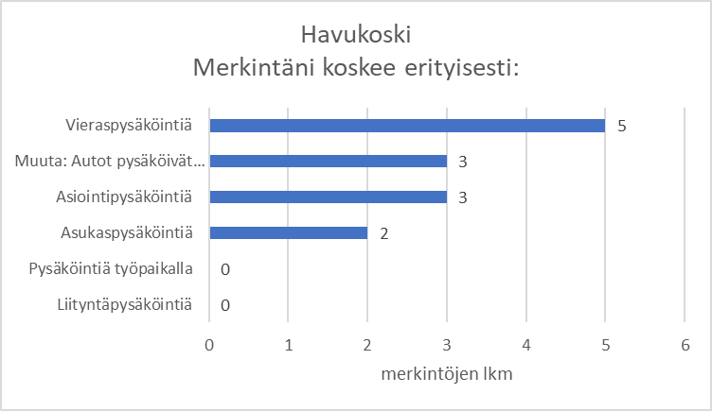
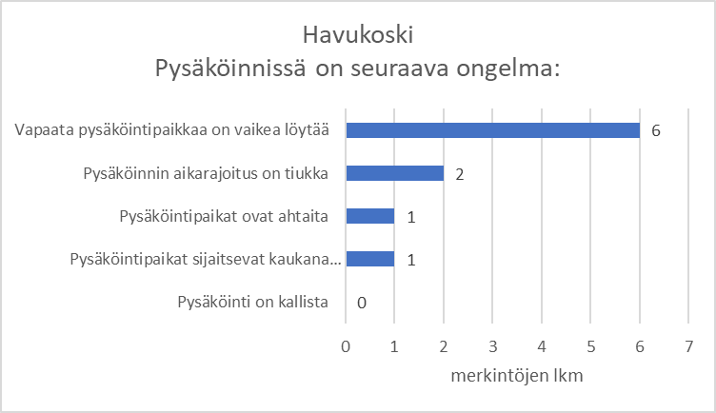
Havukoski
Pysäköintikyselyn vastaukset
Havukoski

Slide 37
Havukoski
Pysäköintikyselyn vastaukset
Pysäköinnissä on muu ongelma, mikä? | Toiveet
Autot pysäköivät kevyenliikenteenväylälle Havukoski: Asunnot eivät käy kaupaksi pysäköintipaikkojen puutteen vuoksi, liian vähän asukaspysäköintipaikkoja Havukoskella Rautkallion pelikenttien pysäköintipaikat puuttuu, pysäköinti kevyen liikenteen väylällä Koulun iltakäyttö: Koulun pihaan pysäköijät ajavat urheilukentän ja kevyen liikenteen väylän kautta Pysäköinti jalkakäytävällä | Lisää vapaita ja ilmaisia parkkipaikkoja käyttöön Esteitä Havukoski: Asunnot eivät käy kaupaksi pysäköintipaikkojen vähyyden vuoksi. Virkamies voisi sallia kadunvarsipysäköinnin mutta olette viisaudessanne tämän kieltäneet. Seurauksena alueen näivettymine kun autoa tarvitsevat tuottavat veronmaksajat eivät sinne muuta. Virkamiehen tehtävä on edistää toimivan yhteiskunnan rakentamista, eikä aiheuttaa haittaa asukkaille kuten Vantaan liikennesuunnittelu tekee. Liikennesuunnittelijat, katsokaa peiliin. Rautkalliossa, Vanhan Rekolantien varrella, on uusittu leikkikenttä ja urheilukenttiä. Ainoa tieyhteys on tämä kevyen liikenteen väylä. Eli olette suunnitelleet kaupungin niin, että näihin paikkoihin ei pääse autolla. Asukkaat ovat kanssanne eri mieltä, ja kenttien käyttäjät ajelevat surutta kevyen liikenteen väylällä autolla, ja pysäköivät kevyen liikenteen väylälle ja nurmikolle. Tämä aiheuttaa päivittiäisiä vaaratilanteita. Kevyen liikenteen väylää käyttävät myös autoilijat oikaistakseen. Tielle tarvitaan ympärivuotiset ajoesteet ja / tai uusi tie autoilijoille. Nykyiset liikennejärjestelyt ovat täysin käsittämättömät alueella. Asiasta on kaupungille ilmoitettu monta kertaa mutta ette ole tehneet mitään. Kun koululla on iltakäyttöä, autot pysäköidään koulun taakse, urheilukentän viereen. Tämä ei sinänsä ole ongelma. Ongelma on ajoreitti urheilukentän poikki. Tämä edelyttää myös ajoa kevyen liikenteen väylällä. =>Vaadin Vantaata välittömästi estämään autoilun urheilukentällä. Autoilu pilaa kentän ja aiheuttaa vaaratilanteita. Se olisi helposti estettävissä puomilla / aidalla, mutta miksi virkamiestä ei ole tähän asti kiinnostnaut hoitaa tätä tehtäväänsä? Ajoeste jalkakäytävällä

Slide 38
Liiteaineisto: Pysäköintikyselyn tulokset
5

Slide 39
Asukaskyselyyn vastaajat
Maaliskuussa 2020 toteutetun karttakyselyn Vantaan pysäköinnistä täytti ja palautti yhteensä 636 henkilöä.
Yli 90 % asuinpaikkansa postinumeron ilmoittaneista vastaajista (n=627) asui Vantaalla. Loput vastaajista olivat Helsingistä sekä Vantaan ympäryskunnista.
Yhteensä 26 % kyselyyn vastanneista asui Kivistön postinumeroalueella, 9 % Tikkurilassa, 7 % Hiekkaharjussa, 5 % Ruskeasanta-Ilolassa ja Hakunilassa, sekä 4 % Korsossa ja Rekolassa.
Kivistössä ja Tikkurilassa asuvien suuri osuus heijastui myös alueille tehtyihin karttamerkintöihin ja alueiden pysäköintitilannetta koskevien avointen palautteiden määrään.
Paikkakunta | Vastaajien lkm | Osuus vastaajista
Vantaa | 586 | 93,5 %
Helsinki | 22 | 3,5 %
Espoo | 6 | 1,0 %
Tuusula | 4 | 0,6 %
Porvoo | 3 | 0,5 %
Klaukkala | 2 | 0,3 %
Kerava | 2 | 0,3 %
Sipoo | 2 | 0,3 %
Muut | 4 | 0,6 %
Yhteensä | 627

Slide 40
Auton omistus ja käyttö
Kyselyyn vastanneista yli 90 % omisti oman auton ja käytti sitä aktiivisesti niin työ, ostos- kuin vapaa-ajanmatkoihin.
% vastaajista,
n=636

Slide 41
Pyörän käyttö ja pyöräpysäköinti
Kyselyyn vastanneista noin puolet pyöräili kesäisin viikoittain, ja puolet harvemmin kuin kerran viikossa. Talvisin valtaosa vastaajista pyöräili harvemmin kuin kerran viikossa.
Pyörien pysäköinnin osalta tärkeimpinä tekijöinä koettiin pysäköintipaikkojen turvallisuus sekä pyöräpysäköintipaikan löytyminen läheltä kohdetta.

Slide 42
Henkilöautopysäköinti
Autojen pysäköinnissä vastaajille tärkeintä oli pysäköintipaikan löytämisen varmuus ja vaivattomuus niin kotona kuin muualla asioidessa, vaikka pysäköinnistä joutuisikin maksamaan. Toisaalta osalle vastaajista (27 %) tärkeää oli pysäköinnin edullisuus, vaikka se johtaisi pidempään kävelymatkaan.

Slide 43
Tyytyväisyys pysäköintiin
Vastaajista yli 70 % oli tyytymättömiä autojen pysäköinnin olosuhteisiin Vantaalla (n=627)
Pyöräpysäköinnin olosuhteisiin oltiin selvästi tyytyväisempiä, mutta lähes puolet vastaajista ei myöskään osannut arvioida pyöräpysäköinnin olosuhteita, eli ei todennäköisesti pyöräile tai käytä pyöräpysäköintiä (n=559)
n=627
n=559

Slide 44
Mitä arvostat pysäköinnissä
Keskimäärin kyselyyn vastaajat antoivat tukensa 3,9 väittämälle.
Eniten kannatusta saivat väittämät kadunvarsipysäköinnin turvaamisesta lyhytaikaiseen vierailuun, asiointiin ja kotihoidon käyttöön.
Vähiten kannatusta saivat väittämät, joiden mukaan pysäköijien ja taloyhtiön pysäköintipaikkaa tarvitsevien tulisi vastata pysäköinnin todellisista kustannuksista nykyistä enemmän.

Slide 45
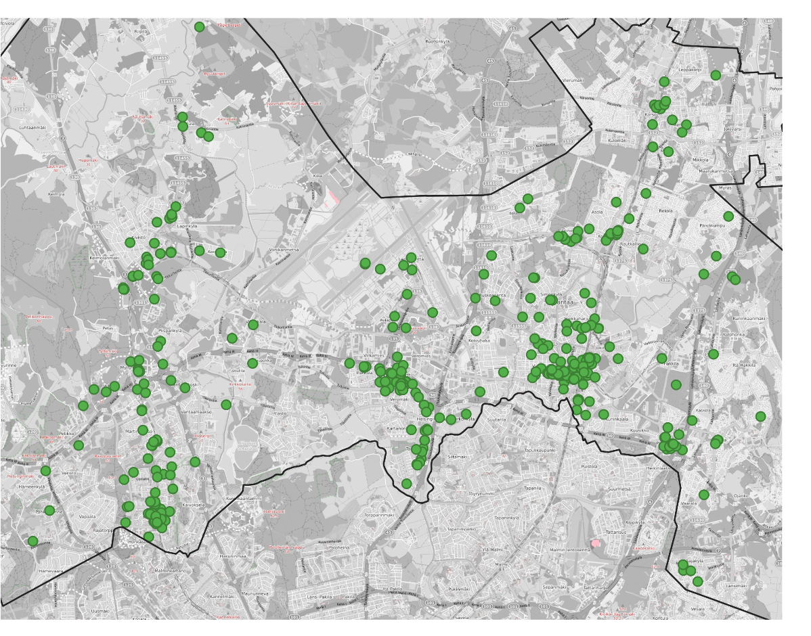
Paikat, joissa autojen pysäköinti toimii hyvin
Kyselyn karttaosiossa jätettiin yhteensä 411 positiivista merkintää paikoista, joissa pysäköinti toimii hyvin. Toimivia paikkoja merkkasi 263 vastaajaa, joista kukin merkkasi keskimäärin 1,5 paikkaa.
Useat alueet keräsivät yhtä aikaa runsaasti sekä positiivisia, että negatiivisia kommentteja (esim. Tikkurila, Myyrmäki)
Pysäköinti koettiin toimivaksi erityisesti kauppakeskusten, hyper- ja automarkettien pysäköintialueilla tai –halleissa, joissa tilaa on runsaasti ja rajoituksia vähän.
Pysäköinnissä tärkeimmäksi koetut asiat (paikkojen riittävyys ja vaivaton löytyminen) heijastuivat myös paikkamerkintöihin ja avoimiin kommentteihin.

Slide 46
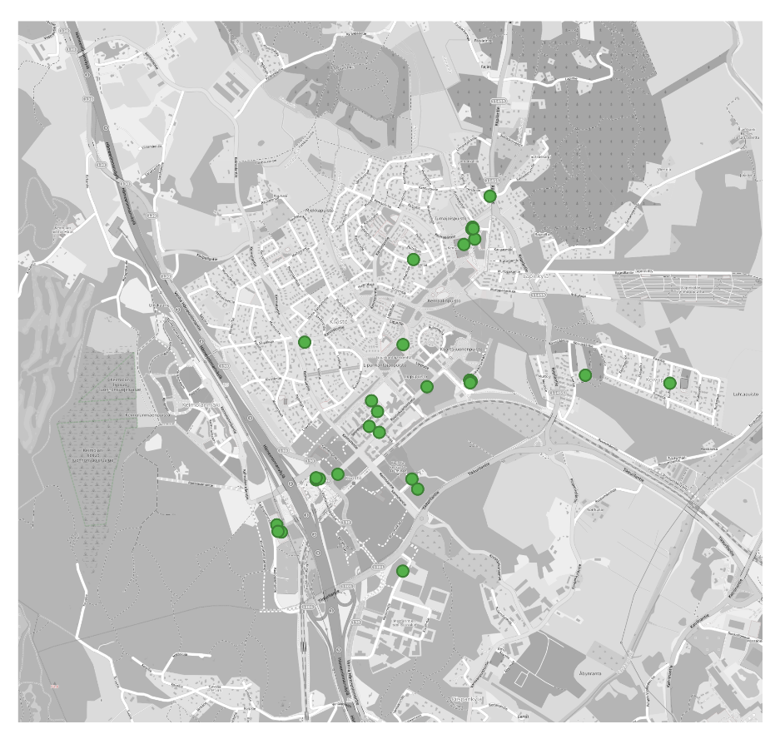
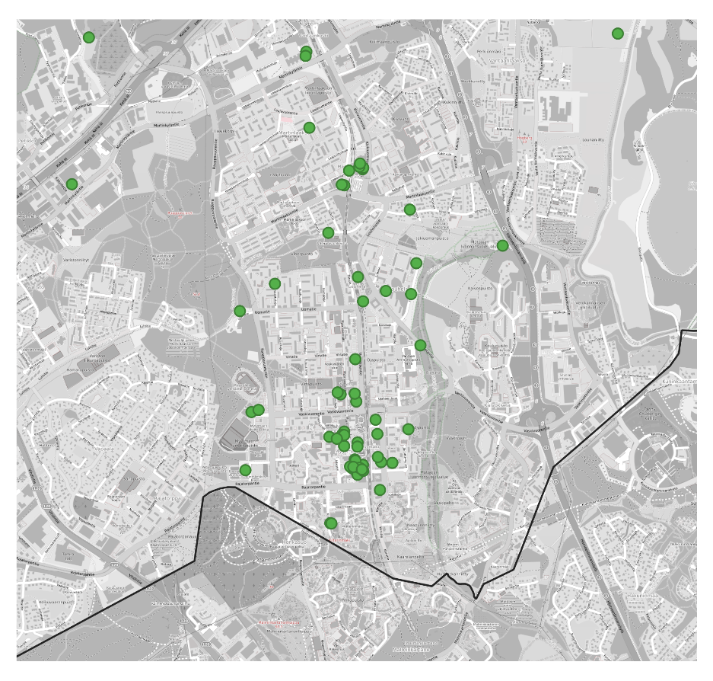
Paikat, joissa autojen pysäköinti toimii hyvin
”Liityntäpysäköintipaikalla on aina tilaa. Ostarin alakerrassakin on tilaa.”
Martinlaakso
Kivistö
”Alueella paljon pysäköintitilaa kaikille. (Asukkaille, kauppakeskuksessa kävijöille, vierailijoille yms.)”
”Koska paikat on varattuja maksaville asiakkaille ja halliin pääsee vain omalla kulkulätkällä.”
Myyrmäki
”Toistaiseksi vielä riittävän suuri pysäköintipaikka. Tosin monille tuntematon.”
”Helppo tulla, maksuton 2h, aina paikkoja”

Slide 47
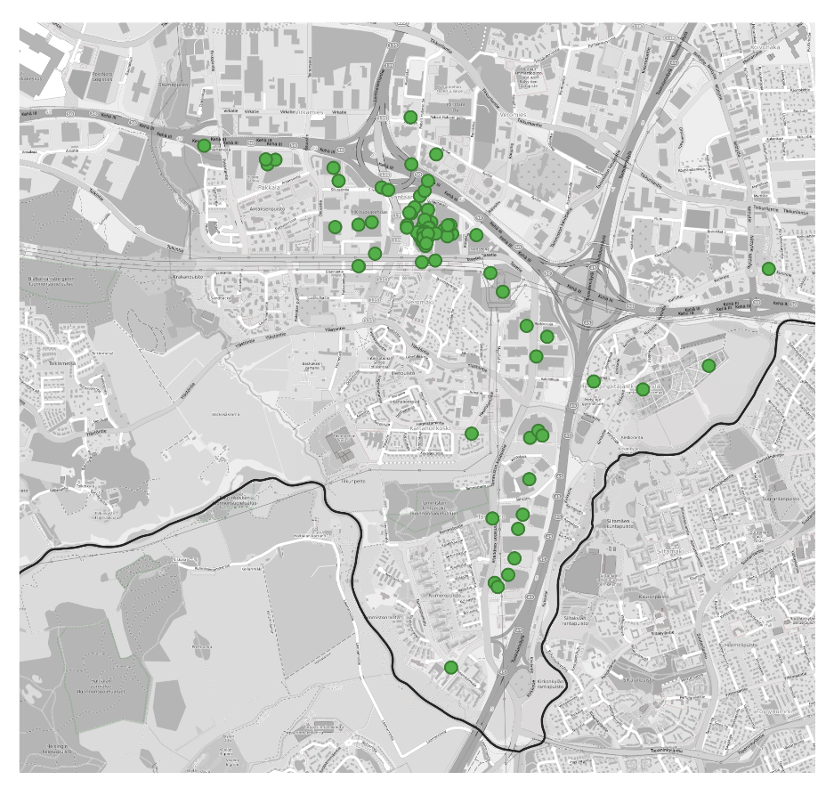
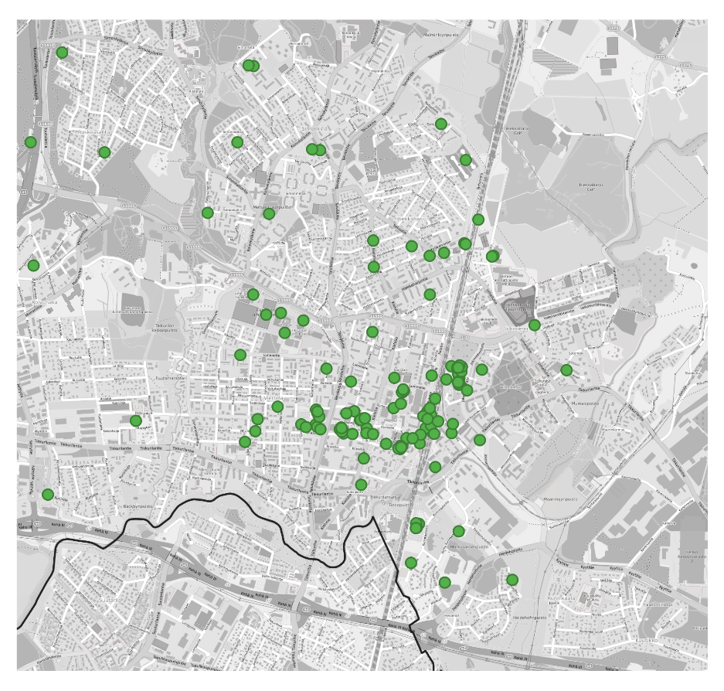
Paikat, joissa autojen pysäköinti toimii hyvin
”Jumbossa tilaa on riittävästi ja hyvin saavutettavissa sekä pysäköinti on maksutonta”
”Jokiniemen puolella radan vieressä on usein tilaa ja 12h paikkoja”
Vantaanportti
”Lyhytaikaisia pysäköintipaikkoja on sopivasti Dixin edustalla matkustajan kyytiin ottamista tai nopeaa pysäköintiä varten.”
Tikkurila
”Runsaasti ilmaista pysäköintitilaa asioiden hoidon ajaksi. Ilmaisesta sähköauton latauksesta lisäpisteitä”
”Tikkurissa ensimmäinen tunti ilmaista. Siinä ajassa ehdin hyvin käyttämään Tikkurin palveluja ja jos aikaa menee enemmän, niin olen siitä valmis maksamaan.”
”Ylivedon hallissa on toimiva aikaraja ja se pidetään muutenkin hyvässä kunnossa. Tilaa on riittävästi.”
”Hyvä ja keskeinen paikka. Helppo käydä ostoksilla ja ravintolassa. Aina on tilaa.” (Prisman parkkihalli)

Slide 48
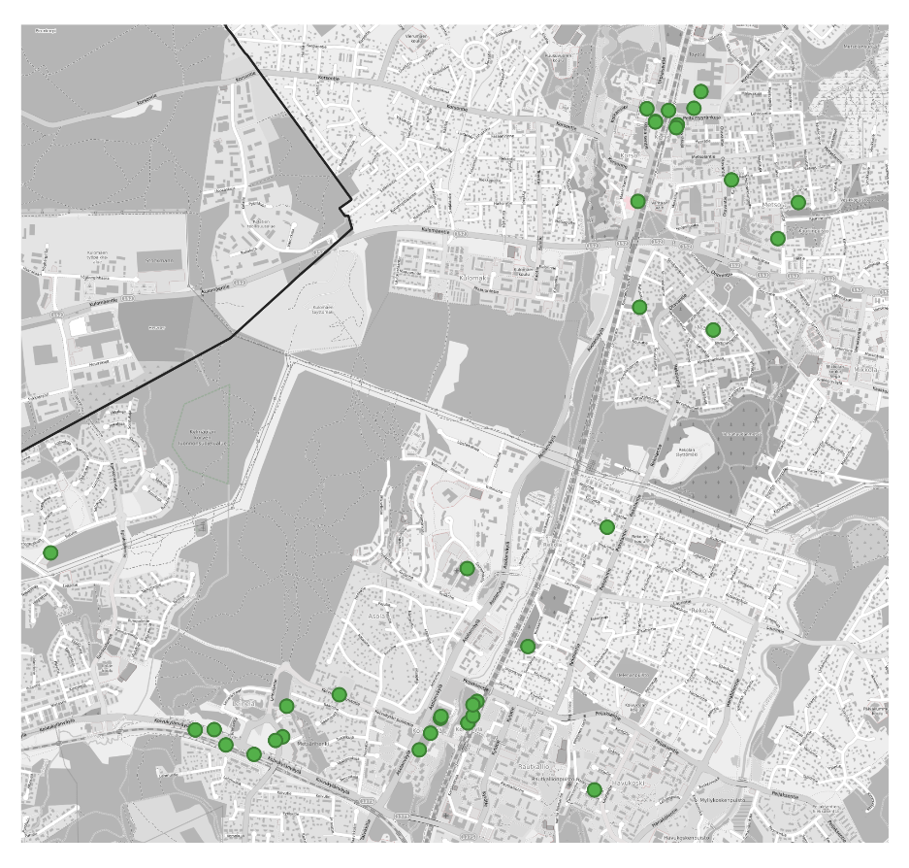
Paikat, joissa autojen pysäköinti toimii hyvin
Korso
”Paikkoja on riittävästi eikä halli ole remontin jälkeen enää niin epäsiisti kuin aiemmin.”
”Liityntäpysäköinnin muututtua maksulliseksi on löytynyt aina tilaa. Ennen ei näin ollut, kun asukkaat pitivät autojaan siellä, eikä valvontaa juurikaan ollut.”
Leinelä
”Aseman liityntäparkki. Tilaa on. Hyvä sijainti.”
Koivukylä

Slide 49

Paikat, joissa autojen pysäköinnissä ongelmia
Kyselyssä jätettiin yhteensä 890 negatiivista merkintää paikoista, joissa autojen pysäköinnissä on ongelmia. Ongelmallisia paikkoja merkkasi 492 vastaajaa, joista kukin merkkasi keskimäärin 1,8 paikkaa.
Eniten pysäköinnin ongelmapaikkoja keränneinä alueina erottuivat mm. Tikkurila, Kivistö, Keimolanmäki ja Myyrmäki.

Slide 50

Paikat, joissa vapaata pysäköintipaikkaa on vaikea löytää
Pysäköintipaikkojen löytämisen vaikeus mainittiin paikkamerkinnöissä yleisimpänä ongelmana (mainittu 614 merkinnän kohdalla, n=890)

Slide 51

Paikat, joissa pysäköinnin aikarajoitus on tiukka
Tiukat aikarajoitukset koettiin ongelmana alueilla, joissa kaivataan paikkoja erityisesti vieras- ja asiakaspysäköinnille (esim. Tikkurila, Kivistö, Keimolanmäki, Myyrmäki, Peijaksen sairaala ja Kaskela) (mainittu 336 merkinnän kohdalla, n=890)

Slide 52

Paikat, joissa autojen liityntäpysäköinnissä ongelmia
Liityntäpysäköinnin osalta ongelmakohtia merkittiin yhteensä 154 kappaletta sijoittuen lähes kaikille asemanseuduille. Eniten merkintöjä kasaantui Tikkurilaan, Kivistöön ja Myyrmäkeen.

Slide 53

Paikat, joissa autojen pysäköinnissä ongelmia
”Asema on erittäin suosittu, ja liityntäpysäköintipaikka "postimerkin kokoinen".
Mikäli kaupunki haluaa vähentää yksityisautoilua, olisi liityntäpysäköintipaikoille löydyttävä lisää tilaa.” (Vantaankosken asema)
Päähuomiot alueille jätetyistä kommenteista:
Myyrmäki, Martinlaakso, Vantaankoski
Asemille kaivataan lisää liityntäpysäköintipaikkoja
Pysäköinti pitäisi olla mahdollista ja ilmaista lähellä kunnan palveluja (terveysasemat, kirjastot)
”Terveysaseman / kirjaston paikat on aina aamupäivisin täpötäynnä. Paitsi ne mitkä on varattu kaupungin autoille.”
Martinlaakso
”Terveyskeskuksessa sairaana asioidessa pitäisi saada auto pysäköityä mahdollisimman lähelle. Pysäköintiajan pitäisi olla niin pitkä, että se riittää, vaikka päivystyksessä joutuisi jonottamaan tuntikausia.”
Myyrmäki

Slide 54
Paikat, joissa autojen pysäköinnissä ongelmia
”Maitorpan alueella ei ole vieraille yhtään sallittuja paikkoja. Taloyhtiöillä ei ole vieraspaikkoja ja kadunvarteen ei saa pysäköidä.”
Kivistö ja Keimolanmäki:
Sekä Kivistössä että Keimolanmäessä pysäköintipaikkojen määrä ei ole riittävä suhteessa asukasmäärään
Sijainti ja palvelujen puute vaativat oma auton käyttöä
Vierailijoille ei löydy kadunvarsipaikkoja, ja niiden aikarajoitus on liian tiukka
Kivistö
”Alueella jossa ei ole mitään palveluita on auto aivan välttämätön. Asukkaille pitää löytyä pysäköintipaikka. Miten olisi asukaspysäköinti lupa? Mikä on syynä aikarajoitteiseen kadunvarsipysäköintiin? Katuja ei huolleta joka päivä.” (Keimolanmäki)
”Kivistöön enemmän paikkoja. Palveluita ei ole joten niihin on mentävä autolla. Hallipaikkoja on vähän ja ne olemassa olevat kalliita. Vieraille ei löydy ikinä paikkaa.”

Slide 55

Paikat, joissa autojen pysäköinnissä ongelmia
Kartanonkoski:
Kartanonkoskella kommentit liittyivät pääosin vieraspysäköinnin puutteeseen tai vähyyteen.
Kartanonkoski
”Vierailu Kartanonkoskella autolla on mahdotonta kun autopaikkoja ei ole ja koulun parkki tyhjänä mutta kielletty.”

Slide 56
Paikat, joissa autojen pysäköinnissä ongelmia
Tikkurila:
Tikkurilan keskustassa ei tarpeeksi paikkoja asiointipysäköintiin, eikä pysäköinnistä haluta maksaa
  Tunnin aikarajoitukset liian tiukkoja asioiden hoitamiseen
  Asioidaan mieluummin esim. Jumbossa, jossa runsas ja maksuton pysäköinti
Tikkurila asemalla ei tarpeeksi lyhytaikaisia paikkoja saattoliikenteelle
Terveyskeskuksessa vaikeaa asioida pysäköinnin muututtua maksulliseksi. Käynnin kestoa ja aseman jonoa on välillä mahdotonta ennakoida.
Aikuisopistossa ja kirjastossa asiointi vaikeaa vapaiden paikkojen puutteen vuoksi
”Mahdollisuutta vieraspysäköintiin järkevällä aikataulutuksella. Tällä hetkellä lähes kaikki pysäköinti (mukaan lukien taloyhtiöiden vieraspysäköinti, johon kaupunki ei voi vaikuttaa) on erittäin tiukkaan aikarajattua.”
”Lisää noutopaikkoja Dixin viereen! Junalta tulijoita on vaikea hakea tai jättää riviin kun paikat ovat aina varattuja”
Tikkurila
”Terveysasemalla asiointi puuttuvien ja kalliiden pysäköintipaikkojen vuoksi mahdotonta.”

Slide 57
Paikat, joissa autojen pysäköinnissä ongelmia
Kaskela:
Alueelle kaivataan enemmän paikkoja asukkaille sekä vieraspaikkoja, joista joillakin voisi pysäköidä myös yön yli.
”Vieraspysäköintipaikkoja toivoisin lisää. Ja asukaspysäköintipaikkoja. Liian vähän paikkoja asukkaille, joten tukkivat vieraspaikat. Jolloin vieraille ei jää paikkoja.”
Kaskela

Slide 58
Paikat, joissa autojen pysäköinnissä ongelmia
”Neljän tunnin rajoitus selkeästi liityntäpysäköintiin sopivalla paikalla on ehdottomasti liian lyhyt” (Hiekkakenttä Korson aseman lähettyvillä)
Leinelä, Koivukylä, Korso:
Leinelässä ja Korsossa kommentit liittyivät liityntäpysäköinnin aikarajoituksiin
Peijaksen sairaalan pysäköinnin maksullisuutta ja aikarajoituksia kritisoitiin useissa kommenteissa
Korso
”Kun on toistuvasti sairaalassa tutkimuksia ja hoitoja on asiointi pysäköinnin osalta haastavaa ja pysäköinnistä muodostuu jo oikea kustannus.”
Leinelä

Slide 59

Paikat, joissa pyöräpysäköinti toimii hyvin
Kyselyssä jätettiin yhteensä 96 positiivista merkintää paikoista, joissa pyöräpysäköinti toimii hyvin. Toimivia paikkoja merkkasi 79 vastaajaa, joista kukin merkkasi keskimäärin 1,2 paikkaa.
Eniten merkintöjä keränneinä alueina erottuivat mm. Tikkurila, Kivistö ja Myyrmäki.
Mainituissa paikoissa pyöräpysäköintipaikkoja oli runsaasti (aseman) välittömässä läheisyydessä, pyörät sai lukittua rungosta, ja paikat olivat mahdollisesti säänsuojassa.

Slide 60


Paikat, joissa pyöräpysäköinti toimii hyvin
”Hyvät telineet mihin pyörä saa kunnolla kiinni U-lukolla. Näkyvä paikka antaa lisäturvaa.”
Martinlaakso
”Pyörälle löytyy paikka aseman välittömästä läheisyydestä.”
Kivistö
Myyrmäki
”Säältä suojatut lukittavat paikat lähellä palveluita/asemaa.”

Slide 61

Paikat, joissa pyöräpysäköinti toimii hyvin
”Tilaa löytyy ja pyöräparkit päivitetty”
”Suojattu polkupyörien pysäköintihalli. Loistavaa, näitä lisää!”
Tikkurila
”Sateensuojassa, suojassa HSL-kortin takana, lyhyt matka laitureille”

Slide 62

Paikat, joissa pyörien pysäköinnissä ongelmia
Kyselyssä jätettiin yhteensä 96 negatiivista merkintää paikoista, joissa pyöräpysäköinnissä on ongelmia. Ongelmallisia paikkoja merkkasi 62 vastaajaa, joista kukin merkkasi keskimäärin 1,5 paikkaa.
Eniten merkintöjä keränneinä alueina erottuivat mm. Tikkurila, Kivistö, Myyrmäki ja Korso.
Kritiikkiä saivat erityisesti pysäköintipaikat, joissa ei ollut runkolukitusmahdollisuutta. Osa alueista koettiin myös turvattomiksi pyörän pysäköinnin kannalta.

Slide 63


Paikat, joissa pyörien pysäköinnissä ongelmia
Kivistön baanaa polkupyörällä Lapinkylän suunnasta juna-asemalle ajettaessa on käsittämätöntä, että polkupyörille ei ole suunniteltu parkkipaikkaa. Pyöräilijän pitää ajaa puoli kilometriä ohi aseman, Keimolan puolelle tai nousta rappusia junaradan kannelle.”
”Pyöräpaikkoja asemalla melko vähän”
Martinlaakso
”Kirjaston edessä ei ole turvallista paikkaa jättää pyörää, kun ei saa lukittu kiinni mihinkään.”
Kivistö
Myyrmäki
”Kuten valtaosa Vantaan polkupyörien pysäköintipaikoista, tästäkin paikasta puuttuu mahdollisuus lukita pyörä kiinni rungosta. Renkaan lukitseminen ei suojaa varkauksilta.”
”Toivoisin tähän toisenlaisia telineitä. Nyt pyöriä on liikaa telineisiin nähden ja siellä vallitsee hallitsematon kaaos. Kaikkia pyöriä ei saa kiinni telineisiin, koska niitä on niin paljon.”
”Paremmat pyörätelineet. Pyörä pitäisi saada helpommin kiinni telineeseen.”

Slide 64


Paikat, joissa pyörien pysäköinnissä ongelmia
Tikkurila
”Aseman pyöräparkki on aivan täynnä arkisin! Katettu pyöräparkki Tikkurilan asemalle kuten esim. Espoon Matinkylän Ison Omenan lähellä.”
Kartanonkoski
”Kuten valtaosa Vantaan polkupyörien pysäköintipaikoista, tästäkin paikasta puuttuu mahdollisuus lukita pyörä kiinni rungosta. Renkaan lukitseminen ei suojaa varkauksilta.”
”Kävelykadun lähelle esim. päihin ja Orvokkitien lähelle olisi hyvä saada pyöräpysäköintipaikka-alue, johon voi jättää pyörän.”
”Koko Tikkuraitilla huonot tai niitä ei ole.”

Slide 65

Paikat, joissa pyörien pysäköinnissä ongelmia
Korso
”Olisi hyvä jos saataisiin suojatut pyöräparkit jonne voisi pysäköidä fillarin turvallisesti”
”Kaikkia pyörien pysäköintikatoksia ei valaistu. Kesällä tilaa on vähän. ”Unohtuneet” pyörät pitäisi siivota pois.”
Rekola
”Pyörälle tehdään ilkivaltaa esim. asemalla. Pyörävarkaudet, täytyy harkita mihin pyörällä viitsii lähteä. Pyöräparkkeihin tallentava videovalvonta. Kunnon telineitä pyörän lukitsemista varten.”
Leinelä

Slide 66
Avoimet palautteet teemoittain
Avoimissa palautteissa korostui näkemys siitä, että Vantaalla asuessa auto on usein edelleen välttämätön, eikä sen käyttöä tulisi pysäköinnillä vaikeuttaa. Palautteissa haluttiin lisää paikkoja niin asukas, vieras, asiointi- kuin liityntäpysäköintiin.
Palautteissa kuului voimakkaasti sellaisten alueiden asukkaiden ääni, joilla asukas- ja vieraspysäköinnistä on pulaa (mm. Kivistö ja Kaskela). Näillä alueilla parkkipaikkaa etsivät asukkaat tukkivat kadunvarret ja aiheuttavat ylimääräistä liikennettä. Vastaajien mielestä taloyhtiöiden tulisi tarjota niin omistus- kuin vuokra-asujille mahdollisuus autopaikkaan, ja kadunvarsipaikat tulisi varata vieraspysäköintiin. Mm. paikallisten palveluiden puute pakottaa oman auton omistamiseen.
Useiden vastaajien mukaan asioiden hoitaminen keskustoissa pitäisi olla mahdollista autolla, ja nyt ilmaisen asiointipysäköinnin puute ajaa monet asioimaan kauppakeskuksiin ja automarketteihin. Useissa kommenteissa pysäköinnin maksullisuuden ja aikarajoitusten kerrottiin myös vaikeuttavan ja hidastavan kotikäyntejä tekevien työntekijöiden työskentelyä.
Useissa palautteissa kommentoitiin myös kunnan pysäköinninvalvontaa. Joillakin alueilla pysäköinnistä ja aikarajan ylittämisestä sakotetaan liian herkästi, mutta yhtä aikaa ongelmia aiheuttavaan väärinpysäköintiin ei puututa. Yksityiset pysäköinninvalvontayritykset nähtiin negatiivisessa valossa.
Vantaan strategiaa edistävänä toimena nähtiin mm. liityntäpysäköinnin lisääminen ja maksuttomuus (31 kommenttia). Pyöräpysäköintiä koskevissa kommenteissa nousi esiin huoli pyörien turvallisuudesta, ja siksi laadukasta pyöräpysäköintiä tulisi lisätä (21 kommenttia).
Kommenttien lkm, joissa teema on mainittu
n=461

